Slide 1






OPLEIDING VOETKLINIEKEN · THEORIE
Theorie en protocol
Waarom de studie bestaat, hoe ze is opgezet, en wat ze van uw team vraagt.
Deschamps · De Buyser · S71769
Notes:
Welkom. Deze twee sessies geven het theoretische fundament van PARADISE: waarom de studie nodig is, hoe ze is opgezet, en wat ze van elk teamlid vraagt. De animatie rechts is de studie in één beeld: zes voetklinieken, elk vierentwintig deelnemers, en per centrum gaan de enveloppen open tot er twaalf in elke arm zitten. Honderdvierenveertig in totaal. Een afspraak over de toon: elk cijfer dat u vandaag ziet, heeft een bron, en die staat onderaan de dia. Waar het bewijs zwak is, zeggen we dat ook. Een studie die haar eigen zwaktes niet benoemt, overtuigt geen ethische commissie en geen reviewer, en zou u evenmin mogen overtuigen.

Slide 2

PROGRAMMA
Twee sessies, zeven hoofdstukken
THEORIE 1 · DI 10 NOVEMBER
THEORIE 2 · DI 24 NOVEMBER
01
Waarom
05
Het traject
Wat de literatuur aantoont, en wat niet.
Van screening tot maand 18, per arm.
02
Design
06
Blindering
Hoe de studie haar vraag beantwoordt.
Wat blind blijft, en waar dat ophoudt.
03
De twee normen
07
Veiligheid en melden
Druk en draagtijd, met hun herkomst.
Wat u meldt, aan wie, en hoe snel.
04
Wie doet wat
Rollen, gegevensstroom en ondersteuning.
PARADISE · Theorie 1
Notes:
Twee sessies van anderhalf uur. Theorie 1 gaat over het waarom, het design, de twee normen en de rollen. Theorie 2 volgt het traject, van screening, toestemming en loting tot maand achttien, en behandelt de blindering en de veiligheidsrapportering. Wat hier niet in detail aan bod komt, heeft een eigen sessie: gezondheidseconomie en procesevaluatie online op 8 december, de technologie per centrum en ter plaatse, van eind november tot januari, datacollectie en vragenlijsten online op 12 januari, en vanaf december de SEBIA-trainingen met Fabienne Dobbels, voor wie SEBIA geeft. Vandaag leggen we het fundament waarop die sessies steunen: wie begrijpt waarom een regel bestaat, past hem ook correct toe in een situatie die geen enkele handleiding voorzag.

Slide 3
LEERDOELEN
Na de twee sessies kunt u
01
02
03
Uitleggen waarom ontlasting en therapietrouw samen nodig zijn, met de bewijskracht erbij.
Het design van PARADISE beschrijven, en verantwoorden waarom het zo gekozen is.
De druknorm en de draagnorm correct toepassen.
04
05
06
Het traject volgen, van screening, toestemming en loting tot maand 18, per arm.
Usual Care blind houden, en weten waar de blindering ophoudt.
Een ulcus, een voorval of een afwijking tijdig en correct melden.
PARADISE · Theorie 1
Notes:
Zes leerdoelen. Let op het werkwoord bij het eerste: uitleggen, met de bewijskracht erbij. Het volstaat niet te weten dát PARADISE twee normen heeft; u moet ook kunnen zeggen waarom, en hoe sterk het bewijs daarvoor is. Dat is geen academische luxe. Een patiënt die vraagt waarom hij zijn schoenen ook binnenshuis moet dragen, verdient een antwoord dat klopt. Doelen vier tot zes zijn de praktische kern van Theorie 2. Op het einde van elke sessie toetsen we met enkele vragen of ze bereikt zijn.

Slide 4

01
THEORIE 1 · HOOFDSTUK 01
Waarom
Genezen is niet het einde van de ziekte.
Notes:
Hoofdstuk één: waarom deze studie bestaat. Ik ga u niets vertellen wat u niet al vermoedt: dat voetulcera terugkomen. Wat ik wel wil doen, is precies zijn over hoe vaak, waarom, en wat er al geprobeerd is. Het hele design van PARADISE is een antwoord op één vraag: waarom blijft het recidief na genezing zo hoog?

Slide 5
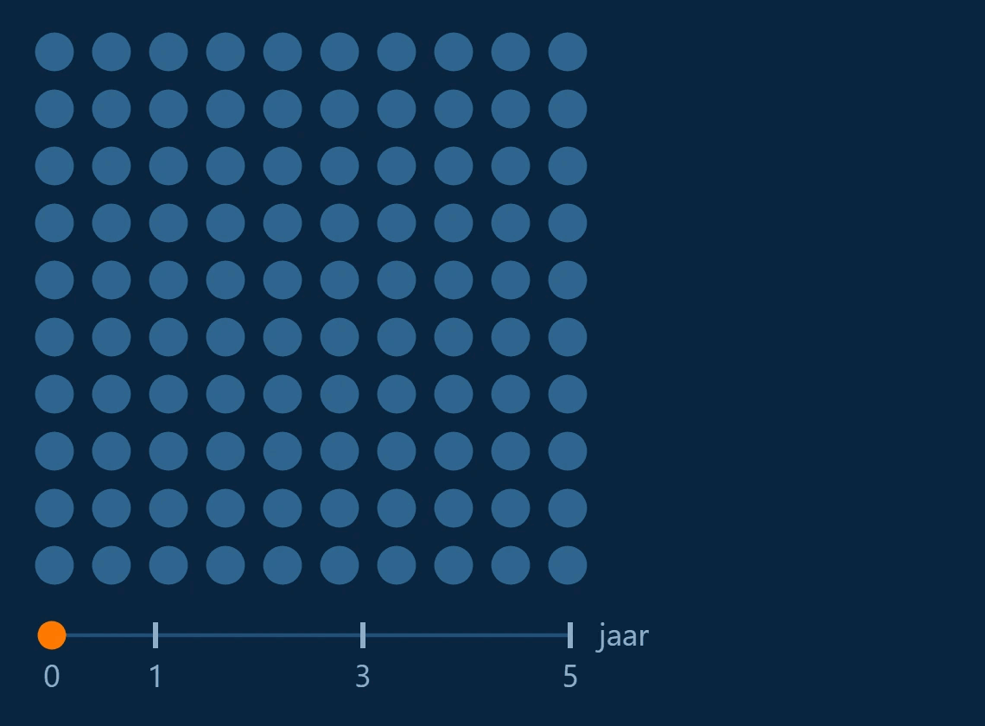
RECIDIEF NA GENEZING
Gesloten is niet genezen
Armstrong, Boulton en Bus poolden 19 studies: negen prospectieve cohortes, één retrospectieve studie en de controlegroepen van negen RCT's. Hun schatting van het recidief na genezing:
na 1 jaar
ongeveer 40%
na 3 jaar
bijna 60%
na 5 jaar
65%
Hun conclusie: spreek van remissie, niet van genezing.
PARADISE · Theorie 1
Bron · Armstrong e.a., N Engl J Med 2017;376:2367–75
Notes:
Dit is de meest geciteerde schatting van het recidief. Armstrong en collega's poolden negentien studies, met dertig observaties: negen prospectieve cohortes, één retrospectieve studie en de controlegroepen van negen gerandomiseerde studies. Ongeveer veertig procent heeft binnen het jaar na genezing een nieuw ulcus, bijna zestig procent binnen drie jaar, vijfenzestig procent binnen vijf. De animatie rechts is een illustratie van die gepoolde schattingen, geen individuele data. Twee methodologische kanttekeningen, want die horen erbij: het gaat om een trendlijn door heterogene studies, en die studies definiëren recidief niet allemaal op dezelfde manier. Het exacte getal voor uw patiënt ligt dus niet vast; de orde van grootte wel. Vandaar de herformulering die de auteurs voorstellen, en die ik u ook wil meegeven: een patiënt met een gesloten wonde is in remissie, niet genezen. Dat is meer dan semantiek. Wie in remissie is, blijft onder behandeling.

Slide 6
DE LAST
Wat een voetulcus kost
23%
2,5×
0,8–0,9%
is na één jaar niet genezen, in 14 Europese expertisecentra (1 088 patiënten).
hoger sterfterisico op vijf jaar, met tegenover zonder voetulcus.
van het NHS-budget in Engeland: £837–962 miljoen per jaar (2014–2015), meer dan borst-, prostaat- en longkanker samen.
Prompers 2008 · EURODIALE
Armstrong 2017
Kerr 2019
PARADISE · Theorie 1
Bron · Prompers 2008 · Armstrong 2017 · Kerr 2019
Notes:
Drie cijfers over de last, elk met zijn bron. Eén: genezing zelf is onvolledig. In de EURODIALE-cohorte, 1 088 patiënten in veertien Europese centra met jarenlange expertise, was drieëntwintig procent na één jaar niet genezen. Twee: het sterfterisico op vijf jaar ligt tweeënhalf keer hoger bij wie een voetulcus heeft dan bij wie diabetes heeft zonder ulcus. Dat is een associatie, geen bewijs dat het ulcus de dood veroorzaakt; het ulcus is ook een merker van ernstige systemische ziekte. Drie: de kost. Kerr en collega's schatten de zorgkost van ulceratie en amputatie in Engeland op 837 tot 962 miljoen pond per jaar, 0,8 tot 0,9 procent van het volledige NHS-budget, meer dan borst-, prostaat- en longkanker samen. Meer dan negentig procent daarvan ging naar ulceratie, niet naar amputatie. Belgische cijfers van die kwaliteit bestaan niet; daarom meet PARADISE de kosten zelf, prospectief, in het gezondheidseconomische werkpakket.

Slide 7
HET MECHANISME
Waarom het terugkomt
Verlies van beschermende sensibiliteit
Deformiteit en verhoogde plantaire druk
Herhaalde belasting, verticaal en schuivend
Ulcus op een kwetsbare plek
WAT GENEZING NÍÉT WEGNEEMT
WAT DAARUIT VOLGT
Neuropathie, deformiteit, verhoogde plantaire druk en vaatlijden blijven na de epithelialisatie meestal bestaan. De wonde sluit; de oorzaak blijft.
De directe oorzaak is mechanisch, en dus in principe beïnvloedbaar: door de druk te verlagen, én door te zorgen dat de ontlasting er is op het moment van belasten.
PARADISE · Theorie 1
Bron · Armstrong 2017 (fig. 1) · protocolmanuscript
Notes:
Het mechanisme, in zijn eenvoudigste vorm. Door het verlies van beschermende sensibiliteit voelt de patiënt niet wat schade doet. Deformiteit, beperkte gewrichtsmobiliteit en eeltvorming verhogen de plantaire druk op specifieke plekken. En dan doet herhaling het werk: duizenden stappen per dag, verticale en schuivende belasting op dezelfde kwetsbare plek. Het cruciale punt staat onderaan links. Genezing sluit de wonde, maar neemt geen van die oorzaken weg. Neuropathie, deformiteit, verhoogde druk en vaatlijden blijven na de epithelialisatie meestal bestaan; alleen in geselecteerde gevallen verbetert chirurgie de voetstructuur of de doorbloeding. Dat verklaart de cijfers van de vorige dia beter dan elk ander argument. Het verklaart ook waarom dit probleem zich in principe laat aanpakken: de directe oorzaak is mechanisch. En een mechanische oorzaak heeft twee aangrijpingspunten: de grootte van de belasting, en of de bescherming aanwezig is op het moment dat er belast wordt. Onthoud die twee; het zijn de twee normen van PARADISE.

Slide 8

DE KLOOF
Driekwart van de voetulcera is in principe te voorkomen. Toch komt 40% binnen het jaar terug.
Bron · Bus & van Netten, Diabetes Metab Res Rev 2016 · Armstrong 2017
Notes:
Laat deze twee zinnen even naast elkaar staan. Bus en van Netten argumenteerden in 2016 dat driekwart van de voetulcera te voorkomen is, en ze onderbouwden dat met de effectgroottes uit drieëntwintig studies naar thuisbewaking van de huidtemperatuur, drukverlagend schoeisel en bepaalde chirurgische ingrepen: een mediaan effect van meer dan zestig procent, en hoger bij patiënten die de behandeling volgden. Ze merkten ook op dat voor elke euro in preventie er tien naar genezing gaan, en voor elke gerandomiseerde studie naar preventie tien naar genezing. Hun 'driekwart' is een doelstelling op basis van bewijs, geen gemeten resultaat; het woord 'in principe' is dus belangrijk. Maar de kloof tussen wat in principe kan en wat we zien, veertig procent recidief binnen het jaar, is precies de ruimte waarin deze studie zich beweegt.

Slide 9
WAT AL GEPROBEERD IS
Drie strategieën, één patroon
Strategie | Studie | Resultaat | Wat het leert
Drukverbeterd maatschoeisel | DIAFOS · RCT · 171 deelnemers · 18 maanden | Recidief 38,8% tegenover 44,2% (p = 0,48). Bij ≥ 80% dragen: 25,7% tegenover 47,8% (p = 0,045). | Werkt als het gedragen wordt.
Gerichte educatie | Lincoln 2008 · RCT · 172 deelnemers · 12 maanden | Ulcusincidentie 41% tegenover 41%. Het zelfzorggedrag was wel beter (p = 0,03). | Kennis verbetert gedrag, niet het recidief.
Continue drukfeedback | Abbott 2019 · proof-of-concept RCT · 58 van 90 voltooid | 71% minder ulcera per persoonsdag (IRR 0,29). Het aantal patiënten met een ulcus verschilde niet. | Effect vooral bij goede gebruikers (IRR 0,14).
HET PATROON
Het effect is telkens reëel, maar afhankelijk van wat de patiënt doet.
PARADISE · Theorie 1
Bron · Bus 2013 · Lincoln 2008 · Abbott 2019
Notes:
Drie strategieën die elk één schakel van het mechanisme aanpakken, en telkens hetzelfde patroon. Eén: drukverbeterd maatschoeisel, in DIAFOS, de Nederlandse multicentrische RCT van Bus en collega's. Op intention-to-treat geen significant verschil; bij wie het schoeisel droeg wel. Daar komen we zo uitgebreid op terug. Twee: educatie. Lincoln en collega's randomiseerden 172 mensen met een pas genezen ulcus naar gerichte, individuele educatie of gewone zorg. Na twaalf maanden: eenenveertig procent ulcera in beide groepen. Het zelfzorggedrag verbeterde wél, wat het interessante punt is: kennis veranderde gedrag, maar niet het gedrag dat de voet beschermt tegen belasting. Drie: de slimme zool van Abbott en collega's, die bij aanhoudend hoge druk een waarschuwing gaf op een smartwatch. Een proof-of-concept met 90 gerekruteerde en 58 volledig opgevolgde deelnemers: eenenzeventig procent minder ulcera per persoonsdag, maar het aantal patiënten dat ulcereerde verschilde niet significant, en het effect was het grootst bij wie het systeem goed gebruikte. Lees de drie samen, en u ziet een patroon: het effect is reëel, maar het hangt af van gedrag.

Slide 10
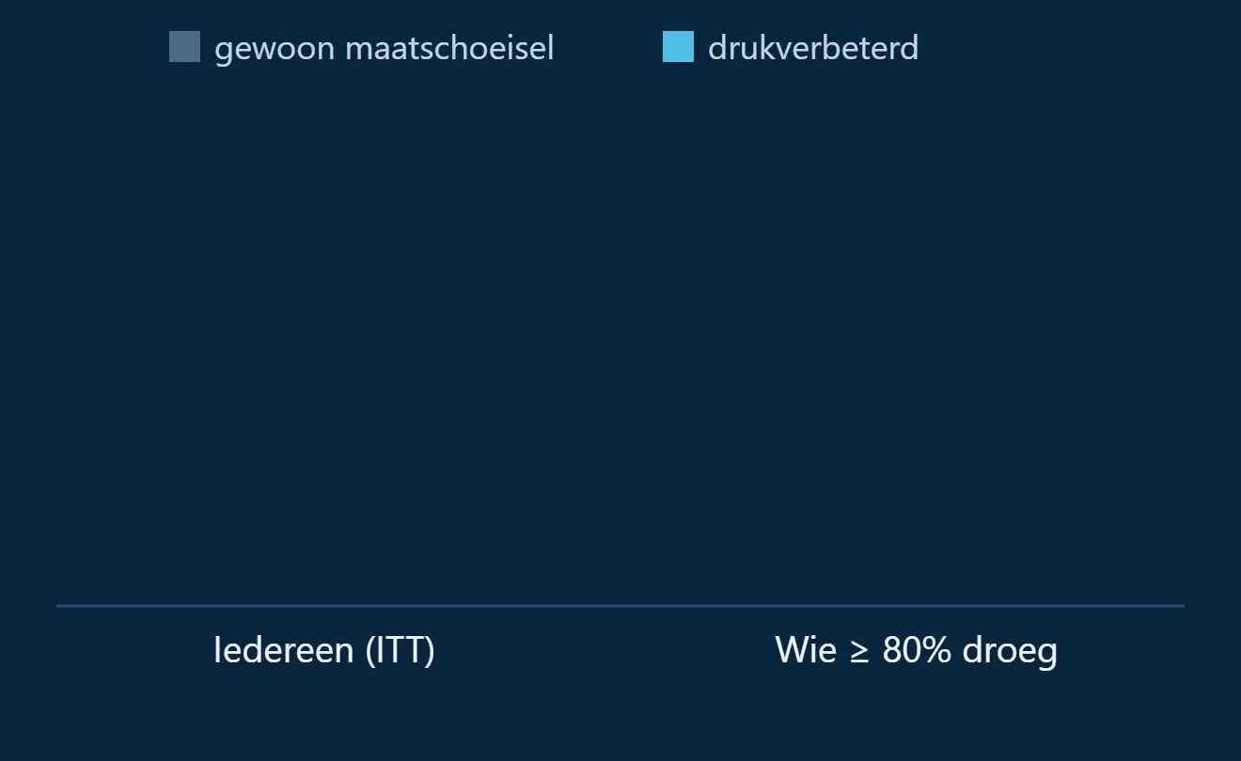
DIAFOS, BUS E.A. 2013
Het effect zat bij wie droeg
Deelnemers
171, neuropathie en een recent genezen plantair ulcus
Interventie
maatschoeisel met verbeterde en bewaakte ontlasting, circa 20% minder piekdruk
Therapietrouw
objectief gemeten: ≥ 80% van de stappen in het schoeisel gold als hoog; 79 deelnemers (46%)
KANTTEKENING
Een subgroep op basis van therapietrouw is niet gerandomiseerd. Ze bewijst geen oorzakelijk effect; ze formuleert de hypothese die PARADISE toetst.
PARADISE · Theorie 1
Bron · Bus e.a., Diabetes Care 2013;36:4109–16
Notes:
DIAFOS verdient een eigen dia, want de steekproefberekening van PARADISE steunt erop. Bus en collega's randomiseerden 171 mensen met neuropathie en een recent genezen plantair ulcus naar maatschoeisel waarvan de ontlasting verbeterd en bewaakt werd, met ongeveer twintig procent piekdrukverlaging, of naar gewoon maatschoeisel. Op intention-to-treat: 38,8 tegenover 44,2 procent recidief in achttien maanden, odds ratio 0,80, p gelijk aan 0,48. Geen significant verschil. Bij de 79 deelnemers, zesenveertig procent, die het schoeisel minstens tachtig procent van hun stappen droegen: 25,7 tegenover 47,8 procent, odds ratio 0,38, p gelijk aan 0,045. Nu de kanttekening, die u moet kennen omdat ze het hele onderzoeksprogramma bepaalt. Die tweede vergelijking is een subgroep die ná de randomisatie gedefinieerd werd, op basis van gedrag. Wie zijn schoenen goed draagt, verschilt misschien ook op andere punten van wie dat niet doet. De subgroep bewijst dus niet dat dragen het recidief halveert. Ze formuleert een hypothese: als we de niet-dragers dragers kunnen maken, dan zou het effect van goede ontlasting zich over de hele populatie kunnen realiseren. Dat is precies wat PARADISE toetst, en wel gerandomiseerd.

Slide 11
WAAIJMAN E.A. 2013
Thuis wordt het minst gedragen
Gemiddeld
71% ± 25
Thuis
61% ± 32
Buitenshuis
87% ± 26
80%
107 patiënten met een recent genezen plantair ulcus. Zeven dagen gemeten: een temperatuursensor in de schoen, een stappenteller aan de enkel. Therapietrouw = het aandeel van de stappen in het voorgeschreven schoeisel.
Thuis werden de meeste stappen gezet: gemiddeld 3 959, tegenover 2 604 buitenshuis. Bij de 35 patiënten onder 60% zakte de therapietrouw thuis tot 28%.
PARADISE · Theorie 1
Bron · Waaijman e.a., Diabetes Care 2013;36:1613–8
Notes:
Waaijman en collega's maten in 2013 voor het eerst objectief hoeveel maatschoeisel gedragen wordt, bij 107 patiënten met een recent genezen plantair ulcus. Zeven dagen, met een temperatuursensor in de schoen en een stappenteller aan de enkel. Therapietrouw was het aandeel van de stappen dat in het voorgeschreven schoeisel gezet werd. Gemiddeld eenenzeventig procent, met een grote spreiding. Buitenshuis zevenentachtig procent, thuis eenenzestig. En thuis werden juist de meeste stappen gezet. Bij de vijfendertig patiënten met een lage therapietrouw, onder zestig procent, zakte die thuis tot achtentwintig procent. De schoen staat in de gang terwijl de patiënt door het huis loopt. Twee dingen neemt u hieruit mee. Eén: de eenenzeventig procent is de aanname voor usual care in onze berekening van de precisie van de mediator. Twee: SEBIA besteedt expliciet aandacht aan dragen binnenshuis, omdat de data aanwijzen waar het probleem zit. Een opmerking over de maat: hier is het een percentage van de stappen, in PARADISE een percentage van de waaktijd. Waarom we die keuze maakten, ziet u in hoofdstuk drie.

Slide 12
WAAIJMAN E.A. 2014
Beide normen samen beschermen
171 deelnemers uit DIAFOS, 18 maanden gevolgd. Van de 71 recidieven werden er 41 toegeschreven aan onopgemerkt, herhaald trauma.
ODDS RATIO
0,43
Voor die recidieven beschermde één combinatie onafhankelijk: in-shoe piekdruk onder 200 kPa én therapietrouw boven 80%.
De sterkste voorspeller van recidief was een kleine laesie, zoals eelt met bloeding of een blaar (OR 9,06).
95%-BI 0,20–0,94
PARADISE · Theorie 1
Bron · Waaijman e.a., Diabetes Care 2014;37:1697–705
Notes:
Dit is voor mij de belangrijkste dia van het hoofdstuk, omdat ze de twee normen samen onderbouwt. Waaijman en collega's analyseerden de 171 deelnemers van DIAFOS als cohorte, met een multivariaat model voor recidief. Van de eenenzeventig recidieven werden er eenenveertig toegeschreven aan onopgemerkt, herhaald trauma, het mechanisme van zonet. Voor precies die recidieven was één combinatie onafhankelijk beschermend: een in-shoe piekdruk onder 200 kilopascal én een therapietrouw boven tachtig procent, met een odds ratio van 0,43. Niet de druk alleen, niet het dragen alleen, maar beide. Twee kanttekeningen. Het is een observationele analyse; de combinatie werd niet toegewezen, en residuele confounding is mogelijk. En de sterkste voorspeller van recidief was iets anders: een kleine laesie, eelt met een bloeding, een blaar, met een odds ratio van ruim negen. Dat laatste is een klinische boodschap voor elke visite: een pre-ulceratieve laesie is geen detail, ze is het sterkste signaal dat we hebben. U zult in Theorie 2 zien dat de blindering daar dan ook uitdrukkelijk ophoudt.

Slide 13
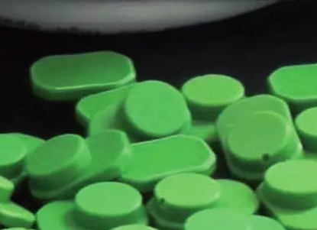
DE GEDRAGSSCHAKEL
Therapietrouw is meetbaar en beïnvloedbaar
MEETBAAR
BEÏNVLOEDBAAR
NIET VANZELF BLIJVEND
r = 0,995
75% vs 56%
58% vs 49%
Een temperatuursensor in het schoeisel (Orthotimer) tegenover een camera: gebruik en niet-gebruik correct onderscheiden, bij 10 gezonde vrijwilligers over 48 uur.
DIASSIST, RCT met 126 deelnemers: een geïntegreerde, persoonlijke aanpak verhoogde de therapietrouw (% van de stappen) op 6 maanden (p < 0,001).
Op 12 maanden was het verschil kleiner (p = 0,013). Een programma van drie maanden verhoogde de draagtijd niet significant; binnenschoeisel wel.
Lutjeboer 2018
Vossen 2026
Vossen 2026 · van Netten 2025
PARADISE · Theorie 1
Bron · Lutjeboer 2018 · Vossen 2026 (Diabetes Care) · van Netten 2025
Notes:
Als therapietrouw de schakel is, dan moeten twee dingen waar zijn: ze moet meetbaar zijn, en ze moet te beïnvloeden zijn. Meetbaar: Lutjeboer en collega's valideerden de Orthotimer, de sensor die ook wij gebruiken, tegenover een camera op de schoen. Met het Groningen-algoritme was de correlatie 0,995. Een beperking: tien gezonde vrijwilligers, achtenveertig uur; geen patiënten. Beïnvloedbaar: DIASSIST, de Nederlandse RCT met 126 deelnemers, gepubliceerd in Diabetes Care in 2026. Een geïntegreerde aanpak, met drukgeoptimaliseerd schoeisel, binnenschoeisel, gestructureerde educatie en motiverende gespreksvoering met persoonlijke feedback, verhoogde de therapietrouw van 56 naar 75 procent op zes maanden. Maar kijk naar de derde kaart: op twaalf maanden was het verschil nog 58 tegenover 49 procent, nog significant, maar kleiner. En in een eerdere studie van dezelfde groep verhoogde een programma van drie maanden de draagtijd niet significant; het binnenschoeisel wel. De les voor ons is dubbel. Therapietrouw is geen vast kenmerk van een patiënt, ze kan bewegen. Maar ze beweegt niet vanzelf blijvend. Daarom komt de feedback in PARADISE niet één keer, maar elke drie maanden terug, achttien maanden lang. Wat die extra draagtijd oplevert voor het recidief, is de vraag die na DIASSIST openligt; een publicatie over dat eindpunt vond ik in september 2026 nog niet.

Slide 14
DE ONDERZOEKSVRAAG
Verlaagt een geïntegreerde dienst, met drukgestuurde optimalisatie van de CMFO, objectieve meting van de draagtijd en gestructureerde gedragsbegeleiding, het voetulcusrecidief over 18 maanden, geleverd door de gewone voetklinieken, bovenop de gebruikelijke zorg?
Geen enkel onderdeel is nieuw. Nieuw is de combinatie, en de plaats waar ze getoetst wordt.
Bron · protocolmanuscript, Objectives
Notes:
De onderzoeksvraag, in één zin. Merk drie dingen op. Ten eerste: het is een vraag over een dienst, niet over een toestel. Het manuscript zegt het expliciet: we claimen geen nieuwheid voor één enkel onderdeel. Drukmeting bestaat, temperatuursensoren bestaan, motiverende gespreksvoering bestaat. Wat nooit getoetst werd in een voldoende grote multicentrische RCT, is de combinatie, geleverd door gewone multidisciplinaire teams onder gewone werklast. Ten tweede: bovenop de gebruikelijke zorg. PARADISE vervangt niets; het voegt toe. Ten derde: de plaats. Een studie in één academisch centrum met onderzoekers die de interventie leveren, beantwoordt een andere vraag dan een studie in zes Belgische voetklinieken, waarvan drie niet-academisch. Of een aanpak die uit onderdelen bestaat die elk afzonderlijk tekortschoten, wél werkt wanneer ze samen geleverd worden waar de zorg echt gebeurt, is een empirische vraag. De bestaande literatuur kan ze niet beantwoorden; deze studie wel.

Slide 15
HET CAUSALE MODEL
Twee schakels in één keten
PARADISE
drukschakel
Drukgestuurde optimalisatie van de CMFO
Ontlasting per doelregio
exploratief
primair eindpunt
Cumulatieve weefselbelasting
Voetulcusrecidief
PARADISE
gedragsschakel
SEBIA, op basis van COM-B
Therapietrouw · mediator
Beide schakels worden apart gemeten, in plaats van één samengesteld eindpunt dat zou verbergen welke schakel een effect gaf. De weefselbelasting is exploratief: in de enige prospectieve studie voorspelde ze ulceratie niet (60 deelnemers, 12 maanden, OR 0,90).
PARADISE · Theorie 1
Bron · protocolmanuscript · Hulshof e.a., Diabet Med 2025;42:e70099
Notes:
Het causale model van de studie. PARADISE grijpt in op twee plaatsen. Bovenaan de biomechanische schakel: de zool wordt aangepast op basis van de gemeten druk, tot elke doelregio voldoende ontlast is. Onderaan de gedragsschakel: SEBIA, de gestructureerde educatie en gedragsbegeleiding, moet de therapietrouw verhogen. Therapietrouw is daarbij de vooraf vastgelegde mediator: de weg waarlangs we verwachten dat het effect op recidief loopt. Beide komen samen in wat de literatuur cumulatieve plantaire weefselbelasting noemt: druk, maal hoeveel er gestapt wordt, maal of de bescherming gedragen werd. Die laatste is in PARADISE een exploratieve uitkomst, en ik wil u uitleggen waarom, want dit is een mooi voorbeeld van intellectuele eerlijkheid in een protocol. In de enige prospectieve studie, van Hulshof en collega's in 2025, met zestig deelnemers over twaalf maanden, voorspelde die weefselbelasting ulceratie niet: odds ratio 0,90. Pre-ulceratieve laesies en een lage loopsnelheid deden dat wel. Een elegant concept is dus nog geen bewezen mechanisme. We meten het, maar we laten de studie er niet op steunen. Het primaire eindpunt blijft het recidief zelf.

Slide 16
DE GEDRAGSKANT
SEBIA, gebouwd op COM-B
Component | Wat gedrag nodig heeft | Waar in SEBIA
Capability · vermogen | Weten waarom en wanneer; het kunnen voordoen | Stap 1, 2 en 4: educatie op maat, teach-back, onder toezicht oefenen
Opportunity · gelegenheid | Omgeving, gewoontes en praktische drempels | Dragen binnenshuis; drempels benoemen en oplossen (stap 3 en 4)
Motivation · motivatie | Belang, overtuiging, gewoonte | De eigen draagtijddata samen en zonder oordeel bekijken; het ervaren belang uitvragen (stap 3)
WAAROM DIT ANDERS IS
Geen enkel onderdeel steunt op kennisoverdracht alleen. De uitvoering volgt in de SEBIA-trainingen met Fabienne Dobbels, vanaf december.
PARADISE · Theorie 1
Bron · Michie e.a., Implement Sci 2011;6:42 · protocolmanuscript
Notes:
Waarom zou SEBIA wel werken, waar educatie bij Lincoln niet werkte? Het antwoord ligt in het model. Het COM-B-model van Michie en collega's stelt dat gedrag drie voorwaarden heeft: het vermogen, de gelegenheid en de motivatie. Klassieke educatie mikt vrijwel uitsluitend op het eerste, kennis. SEBIA mikt op alle drie. Vermogen, in stap 1, 2 en 4: educatie op maat, teach-back om te controleren of het begrepen is, en voordoen en zelf laten doen. Gelegenheid: aandacht voor dragen binnenshuis, waar we uit Waaijman weten dat het misloopt, en het samen benoemen en oplossen van concrete drempels. Motivatie: het samen en zonder oordeel bekijken van de eigen, objectief gemeten draagtijd. Dat maakt van een algemene aanbeveling persoonlijke feedback. Is het zeker dat dit werkt? Nee; dat is een hypothese, en de procesevaluatie gaat na of SEBIA ook zo geleverd wordt. Maar het is een beredeneerde hypothese, geen herhaling van wat al faalde. Hoe u het gesprek voert, leert u in de SEBIA-trainingen, vanaf december.

Slide 17
02
THEORIE 1 · HOOFDSTUK 02
Design
Hoe de studie haar vraag beantwoordt.
Notes:
Hoofdstuk twee: het design. Een studie is een argument; het design is de logica van dat argument. Voor elke keuze in dit hoofdstuk wil ik niet alleen zeggen wat we doen, maar ook waarom, en wat het ons kost. Want elke designkeuze heeft een prijs, en een goede onderzoeker kent die prijs.

Slide 18
HET DESIGN
In één zin
Een multicentrische, gerandomiseerde, open-label superioriteitsstudie met twee parallelle groepen, 1:1 toegewezen, gestratificeerd per centrum, met 18 maanden opvolging per deelnemer.
Kader
ISO 14155:2020 en de Verklaring van Helsinki; de CMFO is een hulpmiddel van klasse I
Toetsing
Centrale ethische commissie UZ Leuven, plus de lokale goedkeuring van elk centrum
Drie werkpakketten
De gerandomiseerde studie, een ingebedde procesevaluatie en een gezondheidseconomische evaluatie
Planning
Eerste deelnemer februari 2027; laatste visite van de laatste deelnemer september 2029
PARADISE · Theorie 1
Bron · protocol v1.0 · protocolmanuscript, Trial design
Notes:
Het design in één zin, en elk woord telt. Multicentrisch: zes centra. Gerandomiseerd: het toeval bepaalt de arm, zodat de armen gemiddeld vergelijkbaar zijn, ook in wat we niet meten. Open-label: iedereen weet in welke arm een deelnemer zit; daar komen we in Theorie 2 op terug. Superioriteit: we toetsen of PARADISE beter is, niet of het even goed is. Parallel, 1:1, gestratificeerd per centrum: elk centrum levert twaalf deelnemers aan elke arm, zodat verschillen tussen centra niet in het vergelijk sluipen. Het kader is dat van goede klinische praktijk voor onderzoek met een medisch hulpmiddel: ISO 14155 en de Verklaring van Helsinki. De CMFO is een hulpmiddel van klasse I. Voor u betekent dat onder meer: veiligheidsrapportering volgens die regels, en een opleidings- en delegatieregister. De studie loopt in drie werkpakketten, en de planning is: eerste deelnemer in februari 2027, laatste visite in september 2029.

Slide 19
DE SETTING
Zes erkende voetklinieken
ACADEMISCH
NIET-ACADEMISCH
Erkenning
Elk centrum is ruim tien jaar RIZIV-erkend
UZ Leuven
AZORG
Leuven
Aalst
Volume
Minstens 52 nieuwe patiënten per jaar met Wagner ≥ 2 of actieve Charcot
UZ Gent
AZ Groeninge
Gent
Kortrijk
Per centrum
24 deelnemers: 12 per arm
UZ Antwerpen
AZ Sint-Jan
Edegem
Brugge
De niet-academische centra zijn een ontwerpkeuze, geen rekruteringsgemak: de vraag gaat over zorg in gewone omstandigheden.
PARADISE · Theorie 1
Bron · Morbach e.a., Diabetes Metab Res Rev 2016 · protocolmanuscript
Notes:
Zes voetklinieken: drie academische en drie niet-academische. Elk is al meer dan tien jaar erkend door het RIZIV, met een multidisciplinair team van diabetoloog, podoloog, diabetesverpleegkundige, schoentechnicus of pedorthist en een chirurg van wacht. Om die erkenning te behouden moet een kliniek jaarlijks minstens 52 patiënten behandelen met een nieuw voetprobleem van Wagner graad twee of meer, of een actieve Charcotvoet; zo beschreven door Morbach en collega's. De keuze voor drie niet-academische centra is geen toegeving aan de rekrutering. Ze volgt uit de vraag: als we willen weten of deze dienst werkt waar de zorg gebeurt, dan moeten we ze toetsen waar de zorg gebeurt. Het statistisch analyseplan bevat daarom een vooraf vastgelegde subgroepanalyse, academisch tegenover niet-academisch, die die vertaalhypothese rechtstreeks toetst. Vierentwintig deelnemers per centrum is ongeveer twee per maand gedurende een jaar, ruim onder wat de erkenningsnorm aan patiënten doet vermoeden.

Slide 20
DE POPULATIE
Wie in aanmerking komt
INCLUSIE · ZES CRITERIA
EXCLUSIE · TIEN CRITERIA
01
18 jaar of ouder, en Nederlands begrijpend
01
Amputatie proximaal van de MTP-gewrichten
02
Diabetes type 1 of 2 (ADA/EASD), geen zwangerschapsdiabetes
02
Actief ulcus, of Charcot (actief, of met collaps)
03
IWGDF-risicocategorie 3: genezen plantair ulcus, óf partiële voetamputatie (tenen, hallux inbegrepen), óf resectie van metatarsaalkoppen (de eerste inbegrepen), tussen 18 maanden en 2 weken vóór inclusie
03
Kritische ischemie (PEDIS-perfusie 3)
04
Nierfunctievervangende therapie
05
Immunosuppressieve therapie
04
Stabiele vaatstatus (PEDIS-perfusie 1 of 2)
06
Verwachte overleving korter dan 18 maanden
07
Geen toestemming of instructies kunnen volgen
05
Zelfstandig blootsvoets kunnen stappen
08
Hulpmiddel dat de sensoren belet, zoals een enkel-voetorthese
06
Beschermend schoeisel in een van drie situaties, of bereid over te stappen
09
Weigert het voorgeschreven schoeisel of de draagsensor
10
Neemt gelijktijdig deel aan een andere klinische studie
PARADISE · Theorie 1
Bron · protocol §4.1 · IWGDF 2023 · beslissingen 10 september en 27 oktober 2026
Notes:
De populatie. De kern is IWGDF-risicocategorie 3: verlies van beschermende sensibiliteit of perifeer vaatlijden, plus een voorgeschiedenis van ulcus of amputatie. Concreet: een genezen plantair ulcus, een partiële voetamputatie, of een resectie van metatarsaalkoppen, tussen achttien maanden en twee weken vóór inclusie. Sinds de beslissing van de PI van 10 september is de grens anatomisch: alles proximaal van de metatarsaalkoppen valt erbuiten, al de rest kan, dus de hallux en de eerste metatarsaalkop inbegrepen. De exclusies volgen één logica, en die wil ik u meegeven zodat u ze niet moet vanbuiten leren. Kritische ischemie vraagt revascularisatie, geen drukverdeling; wie ze heeft, zou het effect van ontlasting vertroebelen. Dialyse, immunosuppressie en een beperkte levensverwachting brengen concurrerende risico's mee die met biomechanica niets te maken hebben. En de criteria over stappen en schoeisel zorgen ervoor dat uitkomst en mediator überhaupt meetbaar zijn. Let op het schoeisel: het gaat niet alleen om orthopedische schoenen. Volledig maatwerk, maatzolen in semi-orthopedisch schoeisel, en maatzolen in adequaat confectieschoeisel met extra diepte komen alle drie in aanmerking. En wie de draagsensor in de zool weigert, komt niet in aanmerking: zonder sensor kunnen we de therapietrouw niet meten en de norm niet nagaan. En sinds 27 oktober is er een tiende criterium: wie tegelijk aan een andere klinische studie deelneemt, komt niet in aanmerking. Hoe de screening en de toestemming verlopen, ziet u in Theorie 2.

Slide 21
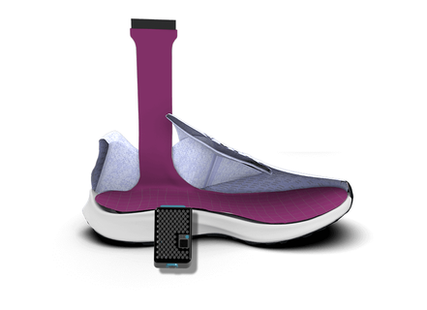
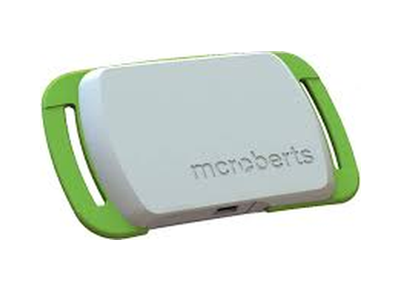
DE TWEE ARMEN
Dezelfde basis, anders gebruikt
Onderdeel | Usual Care | Optimal Care (PARADISE)
CMFO met dezelfde opbouw, per schoentype | ja | ja
Voetzorg en screening door de podoloog, elke 3 maanden | ja | ja
Drukmeting in de schoen: A zonder, B mét de CMFO | visite 1 (A) en maand 6, geblindeerd | visite 1 (A); visite 2 en maand 6, 12 en 18
Orthotimer in de zool; MoveMonitor één week bij de start | ja | ja
Norm per sessie toetsen en de zool aanpassen, tot drie keer | nee | ja
Meetwaarden tonen en bespreken | nee | ja
Educatie | zoals vandaag, met het SEBIA-boekje | SEBIA: een gesprek op elke visite, met feedback op de eigen data
Beide armen dragen dezelfde zool en sensoren. Het verschil zit in wat er met de metingen gebeurt.
PARADISE · Theorie 1
Bron · protocol §5.4 · protocolmanuscript · beslissing 8 oktober 2026
Notes:
Wat de twee armen krijgen. Lees de tabel van boven naar onder. Beide armen krijgen een nieuwe CMFO met dezelfde opbouw, driemaandelijkse voetzorg, een Orthotimer in de zool en één week MoveMonitor bij de start. De druk wordt in beide armen gemeten, maar in Usual Care alleen op visite 1 en maand zes, en geblindeerd: met een palet met drempel 50 kilopascal en de waarden uit. Waarom meten we in de controlearm? Omdat we anders de mediator niet tussen de armen kunnen vergelijken, en omdat de drukmeting op baseline en maand zes de ontlasting in beide armen documenteert. Het verschil zit in de onderste drie rijen: in PARADISE wordt de norm per sessie getoetst en de zool aangepast, tot drie keer, worden de meetwaarden besproken, en wordt SEBIA gestructureerd geleverd met feedback op de eigen data. In Usual Care krijgt de deelnemer de educatie zoals ze vandaag gegeven wordt, met hetzelfde boekje, zodat de inhoud gestandaardiseerd is. Het logboek educatie, eCRF 18, bestaat daarom alleen in de PARADISE-arm: het registreert die gestructureerde levering.

Slide 22
DE CONTROLEARM
Waarom usual care, en geen placebo
GEEN GELOOFWAARDIGE SHAM
GEEN ONBEHANDELDE CONTROLE
OPRECHTE EQUIPOISE
Een gesprek en een zoolaanpassing kun je niet nabootsen zonder ze te leveren.
Dat zou onethisch zijn. Usual care in een erkende voetkliniek is actieve, richtlijnconforme zorg; PARADISE komt daar bovenop.
De onderdelen haalden afzonderlijk hun eindpunt niet in gerandomiseerde studies. Of de combinatie werkt, is precies de open vraag.
PARADISE · Theorie 1
Bron · protocolmanuscript, Interventions en Ethics
Notes:
Een vraag die u van een patiënt of een collega kunt krijgen: waarom krijgt de helft van de deelnemers niet wat wij denken dat beter is? Drie antwoorden. Eén: een placebo bestaat hier niet. Een gesprek over de eigen draagtijd, of een zool die op basis van een meting aangepast wordt, kun je niet nabootsen zonder ze te leveren. Twee: een onbehandelde controlegroep zou onethisch zijn. Usual care in een erkende voetkliniek is actieve, richtlijnconforme zorg. Dat maakt de lat hoog: elk effect dat we vinden, komt bovenop de beste gangbare praktijk. Drie, en dat is het ethische fundament: equipoise. We weten niet of PARADISE beter is. De onderdelen haalden afzonderlijk hun primaire eindpunt niet in gerandomiseerde studies, en of de combinatie het wel doet, is precies de vraag. Wie zeker is van het antwoord, hoort geen RCT te doen; wie het niet weet, moet het uitzoeken, en op de meest betrouwbare manier die er is.

Slide 23

RANDOMISATIE
De volgorde van handelen
PER CENTRUM
WANNEER
VASTLEGGEN
24 enveloppen, 12 per arm, identiek en ondoorzichtig. Geschud, en pas daarna genummerd. Geen blokken.
Na getekende toestemming en bevestigde geschiktheid op visite 0 (eCRF 06). De PI opent de volgende envelop in nummervolgorde.
Datum, uur en deelnemerscode bij elke opening. De enveloppen worden bij de monitoring nagekeken.
PARADISE · Theorie 1
Bron · protocolmanuscript, Randomisation · beslissing PI, 10 september 2026
Notes:
De randomisatie, stap voor stap, zoals de animatie ze toont. Per centrum vierentwintig enveloppen, twaalf per arm, identiek en ondoorzichtig. Ze worden door elkaar geschud en pas daarna genummerd. Er is geen blokschema, in geen enkele vorm; dat is door de PI bevestigd. Het nummeren na het schudden bewaart het controlespoor: de volgorde ligt vast, en een overgeslagen envelop valt op. De PI opent de volgende envelop pas na getekende toestemming en bevestigde geschiktheid op visite 0, in nummervolgorde, en noteert datum, uur en deelnemerscode. Nu een beperking die ik u niet wil verzwijgen. Omdat de verhouding per centrum vastligt op twaalf tegen twaalf, worden de laatste toewijzingen in een centrum voorspelbaar. Wie weet dat er nog drie enveloppen zijn en dat er al twaalf PARADISE-deelnemers zijn, weet wat er komt. De bescherming ligt daarom niet in het verbergen van de verhouding, maar in de volgorde van handelen: eerst geschiktheid en toestemming vastleggen, pas dan openen. Wie die volgorde omkeert, bijvoorbeeld een envelop opent om te zien of het de moeite loont iemand te includeren, maakt de randomisatie waardeloos. In Theorie 2 volgen we die volgorde stap voor stap.

Slide 24
HET PRIMAIRE EINDPUNT
Eén primair eindpunt
Uitkomst
Voetulcusrecidief over 18 maanden (beslissing PI, 3 september 2026)
Recidief
Een nieuw ulcus, op dezelfde of een andere plek, na volledige epithelialisatie van het vorige
Ulcus
Een huiddefect door minstens de epidermis en een deel van de dermis (IWGDF)
Telt niet
Wrijvings- of druklaesies lateraal of dorsaal, in de eerste drie weken na nieuw schoeisel of nieuwe zolen
Screening
Beide voeten, plantair én dorsaal, bij elke visite
Vaststelling
Het multidisciplinaire team, op vooraf vastgelegde criteria en gestandaardiseerde foto's, op dezelfde manier in beide armen
Analyse
Tijd tot het eerste ulcus; daarnaast het aandeel met minstens één ulcus
PARADISE · Theorie 1
Bron · protocolmanuscript, Outcome measures · IWGDF 2023, definities
Notes:
Het primaire eindpunt: voetulcusrecidief over achttien maanden. Sinds de beslissing van de PI van 3 september is dat het enige primaire eindpunt. De definitie is die van de IWGDF: een ulcus is een huiddefect door minstens de epidermis en een deel van de dermis; een recidief is een nieuw ulcus, op dezelfde of een andere plek, na volledige epithelialisatie van het vorige. Eén uitzondering is vooraf vastgelegd: wrijvings- of druklaesies aan de laterale of dorsale voet in de eerste drie weken na nieuw schoeisel of nieuwe zolen tellen niet, omdat ze gewenning weerspiegelen en niet de onderliggende ziekte. Twee dingen vragen we van u. Screen beide voeten, plantair én dorsaal, bij elke visite. En noteer de datum van vaststelling exact, want de analyse is een tijd-tot-eventanalyse. Het ulcus wordt vastgesteld door het multidisciplinaire team, zoals in de praktijk, op vooraf vastgelegde criteria en gestandaardiseerde foto's, op dezelfde manier in beide armen.

Slide 25
DE MEDIATOR
Therapietrouw: mediator, geen eindpunt
Definitie
Het aandeel van de waaktijd waarin het voorgeschreven schoeisel gedragen wordt, alle zeven dagen van de week
Meting
Orthotimer voor het dragen, MoveMonitor voor de waaktijd; elke drie maanden uitgelezen
Analysepunt
12 maanden; het volledige 18-maandenprofiel als secundaire samenvatting
De 80%
Een responderanalyse: geen succescriterium, geen biologische drempel
DE ASYMMETRIE
Verhoogt PARADISE de therapietrouw zonder het recidief te verlagen, dan is de studie negatief. Die asymmetrie is bewust: recidief is wat telt voor de patiënt.
PARADISE · Theorie 1
Bron · protocolmanuscript, Outcome measures · beslissing PI 3 september 2026
Notes:
Therapietrouw was oorspronkelijk een co-primair eindpunt. Sinds 3 september is ze de vooraf vastgelegde mediator: de weg waarlangs we verwachten dat het effect op recidief loopt. Ze wordt onverminderd objectief gemeten en volledig gerapporteerd, maar ze draagt geen eigen succescriterium. Waarom die keuze? Eén: met één primair eindpunt is de kans op een ondubbelzinnig resultaat die van de recidiefvergelijking zelf, en niet die van een samengesteld criterium waarbij beide eindpunten moeten slagen. Twee, en belangrijker: recidief is de uitkomst die ertoe doet voor de patiënt; therapietrouw is van belang voor zover ze recidief voorkomt. De prijs benoemt het manuscript zelf: het gedragsmechanisme wordt niet meer confirmatoir getoetst. Een studie die de therapietrouw verhoogt zonder het recidief te verlagen, is negatief op haar primaire eindpunt. En over de tachtig procent: dat is een operationele drempel voor een responderanalyse, geen gevalideerde biologische grens en geen criterium voor succes. Waarom de noemer de waaktijd is, behandel ik in hoofdstuk drie.

Slide 26
SECUNDAIRE UITKOMSTEN
Wat er verder gemeten wordt
Recidief aan de plantaire zijde
Recidief op persoonlijke hoogrisicoplekken
Ulcusvrije dagen
Duur van gebruik van het maatschoeisel
In-shoe piekdruk op baseline en 6 maanden; in PARADISE ook op 12 en 18
Slijtage van het schoeisel
Kennis van voetzelfzorg (NAFF)
Zelfgerapporteerde therapietrouw (VAS)
Levenskwaliteit (EQ-5D-5L)
Zorggebruik en kosten (iMCQ, iPCQ, dagboek)
Sterfte
Procesevaluatie: fideliteit, dosis, bereik
Bij een ulcus ook de tijd tot ulceratie, de ernst (PEDIS, WIfI) en de tijd tot genezing. Alle acht uitkomsten van de internationale core outcome set zijn gedekt; amputatie en sterfte via de AE-rapportering.
PARADISE · Theorie 1
Bron · protocolmanuscript · Staniszewska e.a., Diabetes Care 2024
Notes:
De secundaire uitkomsten, ter volledigheid. Een paar wil ik toelichten. Het recidief op persoonlijke hoogrisicoplekken koppelt de uitkomst aan de drukmeting: ulcereert iemand op een plek die we als doelregio aanduidden? De zelfgerapporteerde therapietrouw wordt naast de sensordata gelegd, zodat we de vertekening van zelfrapportage in deze populatie kunnen kwantificeren. Dat is op zichzelf een wetenschappelijke bijdrage. En de set is afgetoetst aan de internationale core outcome set van Staniszewska en collega's uit 2024: wondgenezing, tijd tot genezing, nieuw of recidiverend ulcus, infectie, majeure en mineure amputatie, levenskwaliteit en sterfte. Alle acht zijn gedekt, amputatie en sterfte via de rapportering van ongewenste voorvallen. Dat maakt PARADISE later vergelijkbaar met andere studies in een meta-analyse.

Slide 27
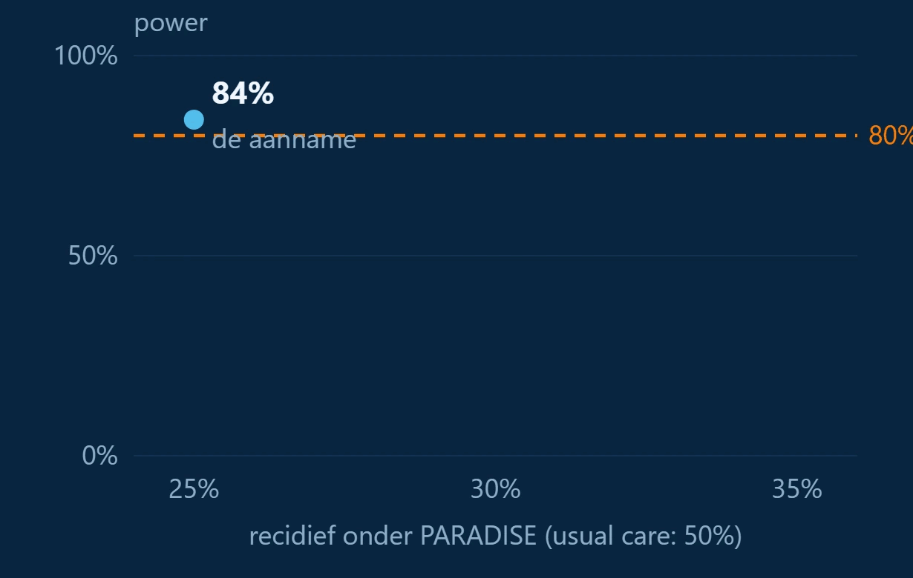
DE STEEKPROEF
144, en waarom
Aanname
50% recidief in usual care, 25% in PARADISE (HR 0,42)
Toets
log-rank, tweezijdig, α = 0,05, power 80%
Nodig
41 events, 108 deelnemers; met 15% uitval 127
Gekozen
144: 24 per centrum, uit de rekruteringscapaciteit
Power
84% bij 122 analyseerbaar, 90% bij volledige opvolging
KANTTEKENING
De 25% komt uit de DIAFOS-subgroep die het schoeisel droeg. De aanname houdt alleen stand als PARADISE van niet-dragers dragers maakt.
PARADISE · Theorie 1
Bron · protocolmanuscript, Sample size · Bus 2013
Notes:
De steekproef, en ik ga hier bewust de zwakte benoemen. De berekening veronderstelt vijftig procent recidief over achttien maanden onder usual care en vijfentwintig procent onder PARADISE, een hazard ratio van 0,42. Met een tweezijdige log-ranktoets, alfa vijf procent en tachtig procent power heb je eenenveertig events nodig, wat overeenkomt met 108 deelnemers, of 127 met vijftien procent uitval. We rekruteren er 144, vierentwintig per centrum; dat getal komt uit de rekruteringscapaciteit en ligt boven het minimum. Bij 122 analyseerbare deelnemers is de power 84 procent. Nu de zwakte. Vijfentwintig procent is geen resultaat van een gerandomiseerde vergelijking. Het is het recidief in de DIAFOS-subgroep die het schoeisel droeg. De aanname is dus alleen verdedigbaar onder de hypothese van de studie zelf: dat SEBIA van niet-dragers dragers maakt. Daarom toont de grafiek wat er gebeurt als het effect kleiner is. Daalt het recidief onder PARADISE maar tot dertig procent, dan zakt de power naar 64 procent; bij vijfendertig procent naar 40. De studie kan dus een effect van de verwachte grootte betrouwbaar aantonen, maar niet een effect dat half zo groot is. Het manuscript zegt dat openlijk, en de resultaten worden gerapporteerd met betrouwbaarheidsintervallen, niet alleen met p-waarden. Voor u heeft dit één praktisch gevolg: elke deelnemer die we uit het oog verliezen, kost power.

Slide 28
DE ANALYSE
Wat de analyse van u vraagt
INTENTION-TO-TREAT
TIJD TOT HET EVENT
ONTBREKENDE DATA
Elke gerandomiseerde deelnemer telt in de arm waarin de envelop hem plaatste, ook wie met de interventie stopt. Een gemiste opvolging is een gat in de primaire analyse.
Cox-regressie, gestratificeerd per centrum; overlijden als concurrerend risico. De exacte datum waarop het ulcus werd vastgesteld, telt.
Meervoudige imputatie vangt veel op, niet alles. Volledige opvolging en een volledig ingevuld bronformulier zijn het beste antwoord.
PARADISE · Theorie 1
Bron · protocolmanuscript, Statistical analysis
Notes:
U hoeft de statistiek niet uit te voeren, maar u moet wel weten wat ze van u vraagt. Drie dingen. Eén: intention-to-treat. Elke gerandomiseerde deelnemer wordt geanalyseerd in de arm waarin hij terechtkwam, ook als hij met de interventie stopt. Dat beschermt de vergelijkbaarheid die de randomisatie schiep. Het betekent ook dat een deelnemer die stopt met de interventie níét uit de studie verdwijnt; we blijven de uitkomst opvolgen. Twee: het recidief wordt geanalyseerd als tijd tot het eerste ulcus, met een Cox-model gestratificeerd per centrum. Overlijden is daarbij een concurrerend risico: wie overlijdt, kan geen ulcus meer krijgen, en dat behandelen alsof de deelnemer gewoon uit het zicht verdween, zou het risico op ulceratie overschatten. Daarom ook een Fine-Gray-model ernaast. Voor u volgt daaruit: de exacte datum telt. Drie: ontbrekende data. Die worden meervoudig geïmputeerd, vijftig keer, maar imputatie is een reparatie en geen vervanging. Het beste antwoord op ontbrekende data is ze niet te laten ontbreken.

Slide 29
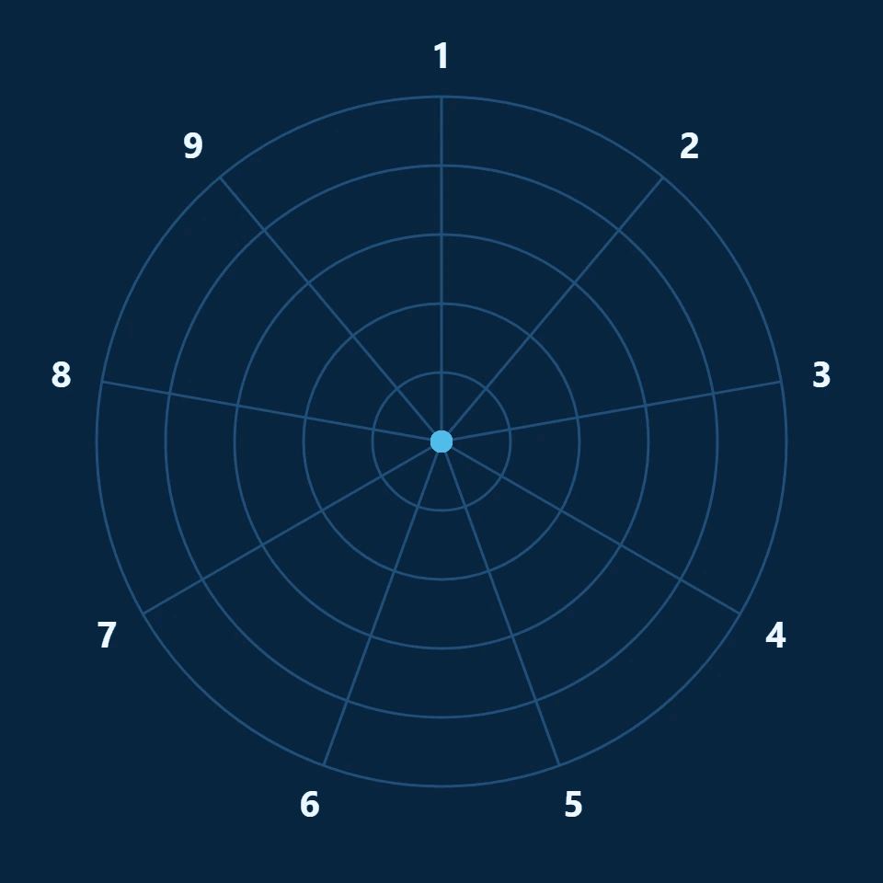
PRECIS-2
Pragmatisch, maar niet naïef
1
Geschiktheid
3
2
Rekrutering
4
3
Setting
4
4
Organisatie
3
5
Flexibiliteit: uitvoering
3
6
Flexibiliteit: therapietrouw
4
7
Opvolging
3
8
Primaire uitkomst
4
9
Primaire analyse
5
1 = zeer explanatoir · 5 = zeer pragmatisch. Minder pragmatisch waar de studie iets toevoegt: MI-training, drukmeting, zwaardere opvolging.
PARADISE · Theorie 1
Bron · Loudon e.a., BMJ 2015;350:h2147 · protocolmanuscript, fig. 4
Notes:
PRECIS-2 is een instrument om een studie te situeren tussen explanatoir, onder ideale omstandigheden, en pragmatisch, onder gewone omstandigheden, op negen domeinen. De scores komen uit figuur vier van het manuscript. PARADISE scoort pragmatisch op de setting, de rekrutering, de primaire uitkomst en vooral de analyse: intention-to-treat, alle gerandomiseerde deelnemers. Minder pragmatisch op de organisatie, want we voegen training in motiverende gespreksvoering en drukmeetapparatuur toe; op de opvolging, want er komen extra visites en veel meer metingen dan in de gewone zorg; en op de geschiktheid, want we beperken ons tot risicocategorie 3. Dat is geen tekortkoming, het is een bewuste positie. Een volledig pragmatische studie zou niets toevoegen aan de gewone zorg en dus niets toetsen; een volledig explanatoire studie zou een antwoord geven dat in uw kliniek niet geldt. Het wiel maakt zichtbaar waar we die afweging gemaakt hebben.

Slide 30
DRIE WERKPAKKETTEN
Werkt het, hoe, en tegen welke kost
DE RCT
PROCESEVALUATIE
GEZONDHEIDSECONOMIE
Het effect op recidief, met therapietrouw als mediator en de drukmeting als maat voor wat er werkelijk geleverd werd.
Volgens de MRC-richtlijn: fideliteit, dosis, bereik, aanpassingen en kwaliteit van levering; mechanismen; context. Interviews, observatie, dagboeken.
Kosten per QALY en per voorkomen ulcus, vanuit de betaler; een Markov-model trekt door tot vijf jaar.
Van u: volledige opvolging en de exacte datum van elk ulcus.
Van u: het therapeutendagboek (eCRF 40) en openheid bij observatie.
Van u: volledige vragenlijsten en dagboeken (21, 34, 35, 45).
PARADISE · Theorie 1
Bron · protocolmanuscript, Process evaluation en Health economics
Notes:
PARADISE is drie studies in één. De RCT beantwoordt of het werkt. De procesevaluatie, volgens de richtlijn van de Medical Research Council voor complexe interventies, beantwoordt hoe het geleverd werd. Die is geen bijkomstigheid. Stel dat de studie negatief uitvalt: dan is de vraag of het mechanisme faalde, of de dienst in de praktijk nooit geleverd werd zoals bedoeld. Die twee leiden tot tegengestelde conclusies, en de uitkomstdata alleen kunnen ze niet onderscheiden. Daarom meten we fideliteit, en daarom vragen we u een gestructureerd dagboek bij te houden. De gezondheidseconomische evaluatie berekent de kost per gewonnen levensjaar in goede gezondheid en per voorkomen ulcus, vanuit het perspectief van de betaler, en trekt met een Markov-model door tot vijf jaar, omdat de gevolgen van een voorkomen recidief zich over jaren uitstrekken. Dat is de vraag die een terugbetalingsbeslissing moet beantwoorden: vandaag betaalt het systeem voor het schoeisel, maar niet voor het bewijs dat het in de individuele patiënt werkt.

Slide 31
03
THEORIE 1 · HOOFDSTUK 03
De twee normen
Druk en draagtijd, elk met een herkomst.
Notes:
Hoofdstuk drie: de twee normen. Ze sturen de interventie, en ze moeten dus exact zijn. Voor elke norm ziet u eerst waar ze vandaan komt, dan hoe ze in PARADISE precies gedefinieerd is. Een norm waarvan u de herkomst kent, past u ook correct toe in een geval dat niet in het boekje staat.

Slide 32
BUS E.A. 2011
Waar de druknorm vandaan komt
23 patiënten met volledig maatschoeisel; 35 regio's boven 200 kPa werden in maximaal drie rondes aangepast. Geslaagd = > 25% lager (criterium A) of onder 200 kPa (criterium B).
303 → 208
30%
53 min
kPa, gemiddelde piekdruk na gemiddeld 1,6 rondes
gemiddelde drukverlaging (18–50% per regio); alle 35 regio's geslaagd
gemiddelde duur van de optimalisatie
DE RICHTLIJN
IWGDF 2023: schrijf therapeutisch schoeisel voor met een aangetoond drukverlagend effect tijdens het stappen, om plantair recidief te helpen voorkomen.
PARADISE · Theorie 1
Bron · Bus e.a., Diabetes Care 2011;34:1595–600 · Bus e.a., IWGDF 2023
Notes:
De druknorm komt uit het werk van Bus en collega's uit 2011. Bij 23 patiënten met neuropathie en volledig maatschoeisel selecteerden ze de regio's met een in-shoe piekdruk boven 200 kilopascal, 35 in totaal, en pasten ze schoen of zool aan in maximaal drie rondes. Een regio gold als geslaagd bij meer dan vijfentwintig procent drukverlaging, criterium A, of bij een piekdruk onder 200 kilopascal, criterium B. Na gemiddeld 1,6 rondes daalde de gemiddelde piekdruk van 303 naar 208 kilopascal, dertig procent. Alle regio's slaagden, en het duurde gemiddeld 53 minuten. Twee opmerkingen. Die studie toonde dat optimalisatie haalbaar en snel is; ze toonde niet dat ze ulcera voorkomt. Dat was de vraag van DIAFOS. En de IWGDF-richtlijn van 2023 beveelt aan om na een plantair ulcus schoeisel voor te schrijven met een aangetoond drukverlagend effect tijdens het stappen. Het woord 'aangetoond' is de brug naar PARADISE: we veronderstellen de ontlasting niet, we meten ze. Een detail voor de nauwkeurigen: Bus sprak van meer dan vijfentwintig procent; PARADISE hanteert minstens vijfentwintig procent.

Slide 33
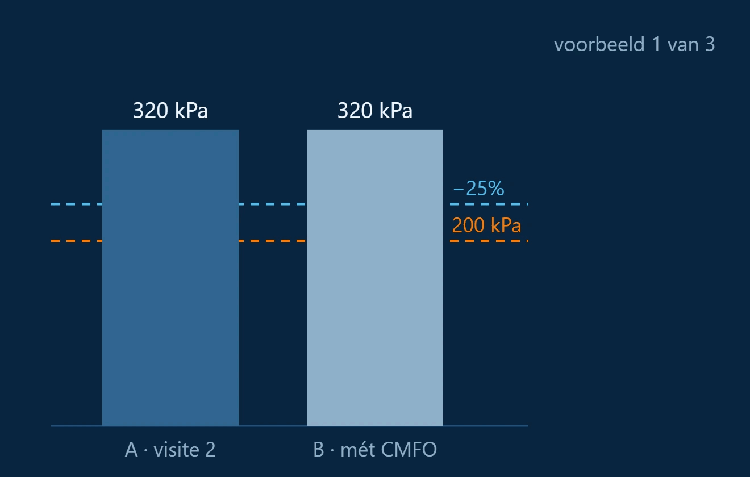
DE DRUKNORM
Precies gedefinieerd
A
In de schoen, zónder de CMFO, in dezelfde sessie: de referentie
B
In de schoen, mét de CMFO
Norm
Per doelregio: B onder 200 kPa, óf B minstens 25% lager dan A
Rekenregel
% lager = (A − B) ÷ A
Óf
Eén van beide volstaat
PARADISE · Theorie 1
Bron · protocolmanuscript · beslissingen PI, 11 september en 6 oktober 2026
Notes:
De druknorm, zoals ze in PARADISE geldt. Alle metingen gebeuren in de schoen; er wordt niet blootsvoets gemeten. A is de meting zónder de CMFO, B de meting mét de CMFO. Op visite 2 en op maand zes, twaalf en achttien wordt telkens eerst A en dan B gemeten, en de vijfentwintig procent wordt binnen die sessie gerekend: de A van vandaag is de noemer. De norm geldt per doelregio: B onder 200 kilopascal, óf B minstens vijfentwintig procent lager dan A. Eén van beide volstaat. De animatie toont drie voorbeelden. Van 320 naar 190: onder 200, gehaald. Van 320 naar 235: boven 200, maar 27 procent lager, gehaald. Van 260 naar 215: boven 200 en maar 17 procent lager, dus aanpassen. Haalt een doelregio de norm niet, dan past de pedorthist aan en meet u B opnieuw, tot drie keer per sessie.

Slide 34
DOELREGIO'S
Waar de norm getoetst wordt
ACHT REGIO'S PER VOET
HOOGSTENS DRIE PER VOET
Hallux
Tenen 2–5
01
De plek van het vorige ulcus.
02
Plus de twee regio's in voor- of middenvoet met de hoogste piekdruk boven 200 kPa, zonder de CMFO.
Metatarsaal 1
Metatarsaal 2–3
Metatarsaal 4–5
Mediale middenvoet
03
Liggen er minder boven 200 kPa, dan minder doelregio's.
04
De hiel alleen als het vorige ulcus daar zat.
Laterale middenvoet
Hiel
05
Vast vanaf visite 2; op maand 6, 12 en 18 overgenomen, niet opnieuw gekozen.
PARADISE · Theorie 1
Bron · protocolmanuscript, Methods · beslissing 26 september 2026
Notes:
De norm wordt niet over de hele voet getoetst, maar per doelregio. Uit acht regio's per voet, met hallux en tenen twee tot vijf apart, worden er hoogstens drie aangeduid. Eerst de plek van het vorige ulcus, altijd. Daarbij de twee regio's in voor- of middenvoet met de hoogste piekdruk boven 200 kilopascal, gemeten zonder de CMFO. Liggen er minder regio's boven 200, dan duidt u er minder aan; sinds 26 september staat dat zo in alle documenten. De hiel komt alleen in aanmerking als het vorige ulcus daar zat. En de doelregio's liggen vast vanaf visite 2: op maand zes, twaalf en achttien neemt u ze over van het vorige formulier. Waarom niet opnieuw kiezen? Alleen zo ziet u of de ontlasting op díé plekken standhoudt. Hoe u de regio's in de software afleest, leert u in de technologiesessie.

Slide 35
BIJSTUREN
Wat er met de meting gebeurt
OPTIMAL CARE · PARADISE
USUAL CARE
01
Norm niet gehaald: de pedorthist past aan, u meet opnieuw.
01
Alleen op visite 1 (A) en maand 6 (A en B), met het palet met drempel 50 kPa en de waarden uit.
02
Tot drie aanpassingen per sessie (extra ontlastingstest 1 tot 3); lukt het niet, noteer wat wél bereikt is.
02
Niet getoetst, niet getoond, niet besproken.
03
Norm gehaald: een identiek tweede paar.
03
Aanpassingen alleen zoals in de gewone zorg, nooit op basis van de meetwaarden.
04
Bij opvolging ook aanpassen bij een stijging van ≥ 5% op een doelregio sinds de vorige meting.
FIDELITEIT
De bereikte drukverlaging wordt bij elke deelnemer vastgelegd. Zo kan een nulresultaat gelezen worden tegen de ontlasting die werkelijk geleverd werd.
PARADISE · Theorie 1
Bron · protocolmanuscript · eCRF 24 en 24b · beslissingen 6 en 8 oktober 2026
Notes:
Wat er met de meting gebeurt, per arm. In PARADISE: haalt een doelregio de norm niet, dan past de pedorthist aan en meet u opnieuw; dat kan tot drie keer per sessie, met extra ontlastingstest 1 tot 3 op het formulier, en lukt het dan nog niet, dan noteert u wat wél bereikt is. Is de norm gehaald, dan komt er een identiek tweede paar. Bij de opvolging past u ook aan als de piekdruk op een doelregio vijf procent of meer gestegen is tegenover de vorige meting, ook als hij nog onder de norm ligt. In Usual Care meet u alleen op visite 1 en maand zes, met het tweede palet, drempel 50 kilopascal en de waarden uit; u toetst niet, u toont niets en u bespreekt niets. De pedorthist mag de zool aanpassen zoals hij dat in de gewone zorg zou doen, bijvoorbeeld bij een pasvormprobleem, maar nooit op basis van de meetwaarden. Tot slot het kader onderaan, want het is methodologisch belangrijk. We leggen de bereikte drukverlaging bij elke deelnemer vast. Stel dat PARADISE geen effect heeft: dan willen we weten of de ontlasting echt geleverd werd. Een studie die alleen de bedoelde interventie kent en niet de geleverde, kan een negatief resultaat niet interpreteren.

Slide 36
DE DRAAGNORM
Waar de 80% vandaan komt
Herkomst
DIAFOS en Waaijman 2013: zeven dagen gemeten, therapietrouw als aandeel van de stappen; ≥ 80% gold als hoog
PARADISE
80% van de waaktijd, de tijd tussen opstaan en slapengaan, uit de MoveMonitorweek (beslissing PI, 17 augustus 2026)
KLINISCH
MEETTECHNISCH
De boodschap is eenvoudig: schoenen aan wanneer u opstaat, uit wanneer u gaat slapen.
Orthotimer en MoveMonitor rapporteren per kalenderdag en zijn niet per minuut gesynchroniseerd. "Belast én gedragen" is niet te meten; de waaktijd wel.
PARADISE · Theorie 1
Bron · Bus 2013 · Waaijman 2013 · beslissing PI, 17 augustus 2026
Notes:
De draagnorm. De tachtig procent komt uit DIAFOS en uit Waaijman 2013: daar werd zeven dagen gemeten, met een temperatuursensor in de schoen en een stappenteller aan de enkel, en gold een therapietrouw van minstens tachtig procent van de stappen als hoog. PARADISE neemt dezelfde drempel over, maar met een andere noemer: de waaktijd, de tijd tussen opstaan en slapengaan, uit de week met de MoveMonitor. Dat besliste de PI op 17 augustus. Twee redenen, en de tweede is doorslaggevend. Klinisch: de boodschap aan de patiënt wordt eenvoudig en juist. Uw schoenen horen aan zolang u op bent, niet alleen tijdens de minuten dat u stapt. Meettechnisch: de Orthotimer levert draaguren per kalenderdag, de MoveMonitor activiteitstotalen per kalenderdag, en de twee toestellen zijn niet per minuut gesynchroniseerd. Of het schoeisel gedragen werd tíjdens de belaste minuten, is dus niet te meten. Delen door de belaste tijd zou een doorsnede suggereren die niet gemeten is, en kan boven honderd procent uitkomen. Delen door de waaktijd kan wel: beide toestellen dekken dezelfde kalenderdag. Nog eens: de tachtig procent is een operationele drempel, geen biologische grens.

Slide 37
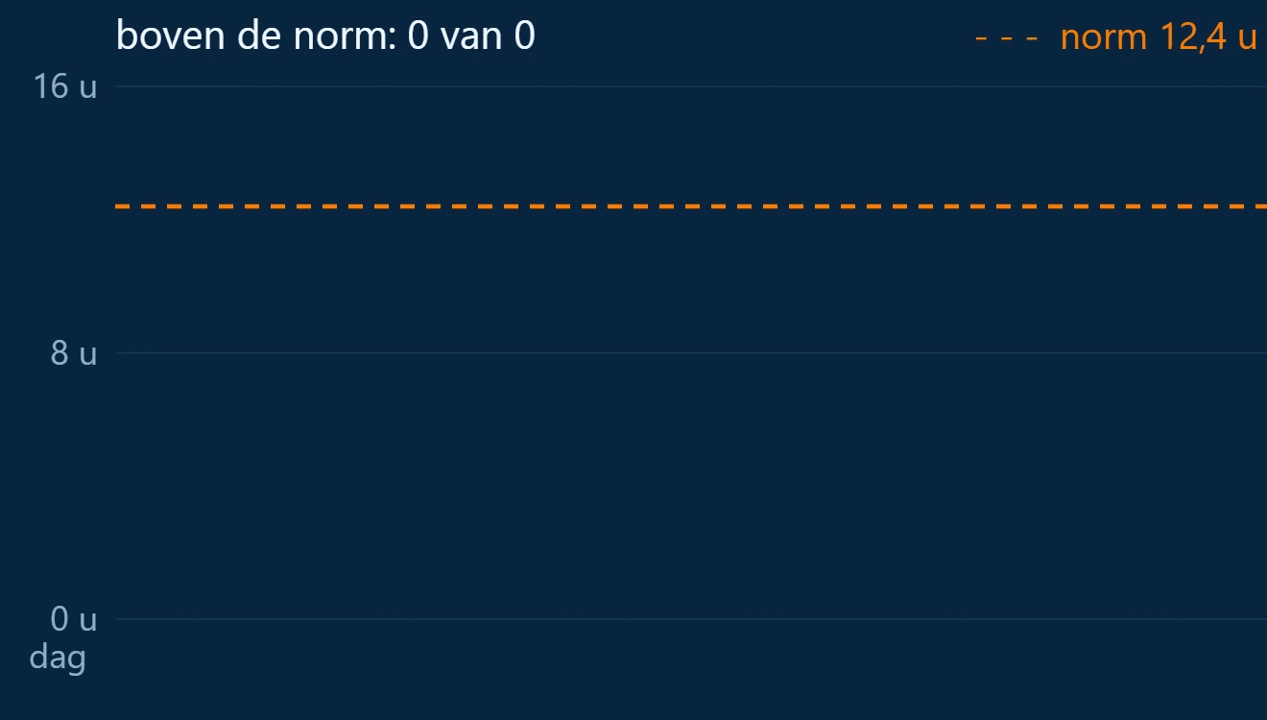
DE DRAAGNORM
Precies gedefinieerd
Waaktijd
Gemiddelde dagelijkse waaktijd uit de baselineweek, gelezen met de tool Therapietrouw, in beide armen
Norm
80% daarvan, één keer toegepast, alle zeven dagen
Voorbeeld
Waaktijd 15,5 u → norm 12,4 u per dag
Valkuil
80% van 80% is 64%. De Orthotimer krijgt de norm; de tool Therapietrouw rekent met de waaktijd.
PARADISE · Theorie 1
Bron · eCRF 25b · beslissingen PI, 17 augustus en 26 september 2026
Notes:
De draagnorm, precies. De waaktijd is het gemiddelde over de baselineweek met de MoveMonitor, gelezen met de tool Therapietrouw. Sinds 26 september gebeurt dat in beide armen: zo krijgt ook de Usual Care-deelnemer een eigen norm in de Orthotimer, zonder dat er iets besproken wordt. De norm is tachtig procent daarvan, één keer toegepast, voor alle zeven dagen van de week. Een voorbeeld uit een gewone testweek: een waaktijd van 15,5 uur geeft een norm van 12,4 uur per dag. De animatie toont veertien dagen draagtijd tegenover die norm. Dan de valkuil, want ze is in een eerdere versie van de handleiding echt gebeurd. Wie de Orthotimer al op tachtig procent zet, en daarna in de tool Therapietrouw opnieuw op tachtig procent toetst, krijgt 0,8 maal 0,8, vierenzestig procent, als feitelijke lat. De tachtig procent wordt één keer toegepast. Hoe u dat in de toestellen instelt, leert u in de technologiesessie.

Slide 38
DE KERN
Ontlasting beschermt alleen wanneer ze gedragen wordt. Dragen beschermt alleen wanneer de zool ontlast.
Bron · Waaijman e.a., Diabetes Care 2014 · protocolmanuscript, Introduction
Notes:
Als u uit Theorie 1 maar één zin onthoudt, laat het deze zijn. Een zool die de druk haalt maar in de gang staat, beschermt niets. Een zool die trouw gedragen wordt maar de druk niet haalt, beschermt te weinig. De combinatie is wat Waaijman als beschermend vond, en de combinatie is wat PARADISE levert. Daarom twee normen, en daarom meten we ze allebei, in beide armen.

Slide 39
04
THEORIE 1 · HOOFDSTUK 04
Wie doet wat
Rollen, gegevens en ondersteuning.
Notes:
Hoofdstuk vier: wie doet wat. Een multicentrische studie staat of valt met duidelijke rollen. Onduidelijkheid over wie iets doet, leidt niet tot dubbel werk, maar tot werk dat niemand doet.

Slide 40
ROLLEN
Wie wat doet
ARTS
PI VAN HET CENTRUM
PODOLOOG
Screent, vraagt de toestemming en bevestigt de geschiktheid. Beoordeelt laesies en ulcera met het team. Beoordeelt voorvallen.
Opent de enveloppen in volgorde. Houdt de voorvallen bij en beoordeelt ernst en oorzakelijk verband. Delegeert en tekent het register.
Screent voet en schoeisel. Doet de drukmeting en duidt de doelregio's aan. MoveMonitor en Orthotimer. In PARADISE: het SEBIA-gesprek.
PEDORTHIST
MANAGEMENT
STUDIETEAM
Maakt de CMFO volgens de opbouw per schoentype. Past in PARADISE aan wanneer de norm niet gehaald is, tot drie keer per sessie. Maakt het tweede paar; onderhoudt beide.
Maakt tijd vrij. Bewaakt de 24 inclusies. Houdt het opleidings- en delegatieregister bij.
Opleiding en monitoring. Kalibratie van de meetzolen. Invoer in REDCap, analyse. Eén aanspreekpunt.
SEBIA wordt geleverd door podologen, verpleegkundigen en artsen van de kliniek, na dezelfde opleiding.
PARADISE · Theorie 1
Bron · protocolmanuscript · opleidingsdeck technische instrumenten
Notes:
Zes rollen. De arts screent, vraagt de toestemming, bevestigt de geschiktheid, beoordeelt laesies en ulcera samen met het multidisciplinaire team, en beoordeelt voorvallen. De PI van het centrum opent de enveloppen, in volgorde, houdt de ongewenste voorvallen bij en beoordeelt ernst, oorzakelijk verband en verwachtheid, en delegeert taken, wat in het register vastgelegd wordt. De podoloog is de spil in de dagelijkse uitvoering: screening, drukmeting, doelregio's, de twee toestellen, en in de PARADISE-arm het SEBIA-gesprek. De pedorthist maakt de CMFO volgens de opbouw die bij het schoentype hoort, past ze in PARADISE aan wanneer de norm niet gehaald is, tot drie keer per sessie, maakt het tweede, identieke paar en onderhoudt beide paren per kwartaal. Het management zorgt voor tijd, bewaakt de vierentwintig inclusies en houdt het register bij. En het studieteam leidt op, monitort, kalibreert de meetzolen, voert de gegevens in en analyseert. SEBIA zelf kan geleverd worden door podologen, verpleegkundigen en artsen, op voorwaarde dat ze dezelfde opleiding kregen.

Slide 41
DE GEGEVENS
Van bronformulier tot databank
IN HET CENTRUM
STUDIETEAM
REDCAP
ANALYSE
Papieren bronformulier
Zet over in REDCap
Eén centrale databank
Volgens het SAP
Blijft het brondocument, en blijft in het centrum.
Onder de pseudonieme deelnemerscode.
Consistentie- en bereikcontroles; vragen bij afwijkingen.
Vastgelegd vóór het sluiten van de databank.
MEETBESTANDEN
WAT NOOIT IN DE ECRF KOMT
De novel database blijft het lokale meetarchief. De Pressure Monitoring Tool wordt opgeslagen en gemaild. Orthotimer en MoveMonitor worden bij de visite uitgelezen.
Naam, adres, contactgegevens, volledige geboortedatum, dossiernummer, rijksregisternummer.
Vragenlijsten vult de deelnemer op papier in, in de wachtruimte; u kijkt na of ze volledig zijn, het studieteam voert ze in.
PARADISE · Theorie 1
Bron · protocolmanuscript, Data collection · beslissing PI 14 september 2026
Notes:
De gegevensstroom. U vult papieren bronformulieren in; die zijn het brondocument en ze blijven in uw centrum. Het studieteam zet ze over in één centrale REDCap-databank, onder de pseudonieme deelnemerscode. U voert zelf niets in; dat besliste de PI op 14 september. De datamanager doet consistentie- en bereikcontroles en stelt vragen bij afwijkingen, en de analyse volgt het statistisch analyseplan dat vastligt vóór de databank gesloten wordt. De meetbestanden volgen een eigen weg: de novel database is het lokale meetarchief, de Pressure Monitoring Tool wordt opgeslagen en gemaild, en de sensoren worden bij de visite uitgelezen. Wat nooit in de eCRF komt, staat rechts: alles wat een deelnemer rechtstreeks identificeert. Hoe de ingevulde formulieren fysiek bij ons komen, is nog niet beslist; u hoort het van ons voor de start. Ik beloof u vandaag dus geen werkwijze die nog kan veranderen.

Slide 42
ONDERSTEUNING
Wat u krijgt, en wat we vastleggen
WAT U VAN ONS KRIJGT
WAT WE SAMEN VASTLEGGEN
01
Opleiding: theorie, gezondheidseconomie en procesevaluatie, technologie per centrum, datacollectie, SEBIA-trainingen, droogloop.
01
Een opleidings- en delegatieregister per medewerker, vóór de eerste deelnemer.
02
Een nieuwe medewerker krijgt dezelfde opleiding vóór zijn eerste handeling.
02
Werkinstructies per handeling: 09b pedar, 19b MoveMonitor, 25b Orthotimer.
03
Na een protocolwijziging: bijscholing, en opnieuw tekenen.
03
De invoer van alle gegevens.
04
Het register blijft in het centrum; het studieteam krijgt een kopie.
04
Eén aanspreekpunt voor elke vraag.
PARADISE · Theorie 1
Bron · ISO 14155:2020 · ICH E6 · opleidingsplanning
Notes:
Wat u van ons krijgt, en wat we samen vastleggen. Links: een volledig opleidingstraject, van deze theorie tot een droogloop per centrum in januari; werkinstructies per handeling; de invoer van alle gegevens; en één aanspreekpunt. Rechts: het register. Goede klinische praktijk vraagt dat voor elke medewerker aantoonbaar is welke opleiding hij kreeg en welke studietaken aan hem gedelegeerd zijn. Dat is geen administratieve formaliteit: zonder dat register is een centrum niet inspectieklaar, hoe goed het werk ook is. Het register wordt vóór de eerste deelnemer ingevuld, aangevuld bij elke nieuwe medewerker, en opnieuw getekend na elke protocolwijziging. Het blijft bij u, wij krijgen een kopie. Het bestuur van de studie ligt bij een stuurgroep met de coördinerend onderzoeker, de twee doctoraatsonderzoekers, de zes PI's van de centra, de psycholoog en de gezondheidseconoom.

Slide 43
EINDE VAN THEORIE 1
Vier zinnen om mee te nemen
01
Na genezing is de patiënt in remissie: ongeveer 40% recidiveert binnen het jaar.
02
Ontlasting beschermt alleen wanneer ze gedragen wordt. Daarom twee normen.
03
Eén primair eindpunt: recidief over 18 maanden. Therapietrouw is de mediator.
04
Beide armen dragen dezelfde zool en sensoren; alleen in PARADISE wordt er iets met de metingen gedaan.
PARADISE · Theorie 1
Notes:
Vier zinnen om mee te nemen uit deze sessie. Eén: een patiënt met een gesloten ulcus is in remissie, niet genezen. Twee: ontlasting beschermt alleen wanneer ze gedragen wordt; daarom meet en stuurt PARADISE twee dingen, de druk en het dragen. Drie: er is één primair eindpunt, het recidief over achttien maanden, en therapietrouw is de vooraf vastgelegde mediator. Vier: beide armen dragen dezelfde zool en dezelfde sensoren; het verschil zit in wat er met de metingen gebeurt. Dan nog vier korte vragen, en op 24 november het traject, van screening tot maand achttien.

Slide 44
TEST UZELF · VRAAG 1 VAN 4
DIAFOS vond geen verschil tussen de armen. Waarom bouwt PARADISE er toch op?
ANTWOORD
Omdat het verschil er wél was bij wie het schoeisel droeg.
25,7% tegenover 47,8% recidief bij ≥ 80% dragen. Die subgroep is niet gerandomiseerd: ze levert de hypothese, PARADISE de toets.
PARADISE · Theorie 1
Notes:
Vraag 1. Laat de deelnemers eerst zelf antwoorden, in de chat of hardop; een klik toont het antwoord. Het antwoord: Omdat het verschil er wél was bij wie het schoeisel droeg. 25,7% tegenover 47,8% recidief bij ≥ 80% dragen. Die subgroep is niet gerandomiseerd: ze levert de hypothese, PARADISE de toets.

Slide 45
TEST UZELF · VRAAG 2 VAN 4
Op maand 12 is A 280 kPa en B 215 kPa. Is de norm gehaald?
ANTWOORD
Nee.
215 ligt boven 200 kPa, en (280 − 215) ÷ 280 = 23%, minder dan 25%. In PARADISE past de pedorthist aan.
PARADISE · Theorie 1
Notes:
Vraag 2. Laat de deelnemers eerst zelf antwoorden, in de chat of hardop; een klik toont het antwoord. Het antwoord: Nee. 215 ligt boven 200 kPa, en (280 − 215) ÷ 280 = 23%, minder dan 25%. In PARADISE past de pedorthist aan. Wijs erop dat A en B uit dezelfde sessie komen: de 25% wordt per sessie gerekend.

Slide 46
TEST UZELF · VRAAG 3 VAN 4
De waaktijd is 16 uur per dag. Wat is de draagnorm?
ANTWOORD
12,8 uur per dag.
80% van 16 uur, één keer toegepast, alle zeven dagen van de week.
PARADISE · Theorie 1
Notes:
Vraag 3. Laat de deelnemers eerst zelf antwoorden, in de chat of hardop; een klik toont het antwoord. Het antwoord: 12,8 uur per dag. 80% van 16 uur, één keer toegepast, alle zeven dagen van de week.

Slide 47
TEST UZELF · VRAAG 4 VAN 4
Is therapietrouw een eindpunt van PARADISE?
ANTWOORD
Een secundaire uitkomst en de vooraf vastgelegde mediator.
Ze draagt geen eigen succescriterium. Het enige primaire eindpunt is recidief over 18 maanden.
PARADISE · Theorie 1
Notes:
Vraag 4. Laat de deelnemers eerst zelf antwoorden, in de chat of hardop; een klik toont het antwoord. Het antwoord: Een secundaire uitkomst en de vooraf vastgelegde mediator. Ze draagt geen eigen succescriterium. Het enige primaire eindpunt is recidief over 18 maanden.

Slide 48

THEORIE 2 · DINSDAG 24 NOVEMBER
Traject, blindering, veiligheid
Op 10 november: waarom, design, de twee normen, wie doet wat. Vandaag: het traject van screening tot maand 18, wat blind blijft, en wat u meldt.
Notes:
Welkom terug. Op 10 november legden we het fundament: waarom recidief het probleem is, waarom ontlasting en dragen samen nodig zijn, hoe het design die vraag beantwoordt, en wie wat doet. Vandaag wordt het concreet. Eerst het traject van een deelnemer, van screening, toestemming en loting tot maand achttien, met wat er per arm verschilt. Dan de blindering: wat blind blijft in de controlearm, en vooral waar die blindering ophoudt. En tot slot de veiligheid: wat u meldt, aan wie, en binnen welke termijn.

Slide 49
05
THEORIE 2 · HOOFDSTUK 05
Het traject
Van screening tot maand 18, per arm.
Notes:
Hoofdstuk vijf: het traject. Tien contactmomenten over achttien maanden: de screening, visite 0 tot en met 8. De eerste vier liggen dicht op elkaar; daarna is het ritme driemaandelijks, hetzelfde ritme als de voetzorg die deze patiënten al krijgen. Dat is een bewuste keuze: de studievisites vallen samen met bezoeken die er toch al waren.

Slide 50
OVERZICHT
Tien contactmomenten, één zorgpad
Scr
V0
V1
V2
V3
V4
V5
V6
V7
V8
screening
geschikt
baseline
14 d–1 m
m 3
m 6
m 9
m 12
m 15
m 18
Toestemming, loting
01 · 02
envelop
Drukmeting
A
A + B
A + B
A + B
A + B
MoveMonitor
mee
terug
Orthotimer
start
uitlezen
uitlezen
uitlezen
uitlezen
uitlezen
uitlezen
SEBIA · PARADISE
educatie
schoenen
feedback
evaluatie
feedback
evaluatie
feedback
afronding
A = in de schoen, zónder de CMFO · B = mét de CMFO · Usual Care: drukmeting alleen op V1 en V4, geblindeerd. Vragenlijsten op papier in de wachtruimte, op V1, V2 en elke opvolgvisite; het kostendagboek loopt telefonisch.
PARADISE · Theorie 2
Bron · protocol §5.5 · REDCap-mapping · SEBIA-script (eCRF 17)
Notes:
Het hele traject op één blad. Bovenaan de tien contactmomenten, met hun timing: screening, visite 0 voor de bevestiging van de geschiktheid, visite 1 als baseline, visite 2 tussen veertien dagen en één maand later bij de aflevering, en dan elke drie maanden, tot maand achttien. De rijen tonen de rode draden. De drukmeting: op visite 1 alleen A, zonder CMFO; op visite 2 en op maand zes, twaalf en achttien A en B; in Usual Care alleen op visite 1 en maand zes, geblindeerd. De MoveMonitor: één week bij de start, mee op visite 1 en terug op visite 2. De Orthotimer: gestart op visite 2 en daarna bij elke visite uitgelezen. En SEBIA, alleen in de PARADISE-arm, met een gesprek op elke visite zoals het script het voorschrijft: educatie op de baseline, kennis en het belang van de schoenen bij de aflevering, feedback op de draagtijd op maand drie, negen en vijftien, een evaluatie van kennis en kunde op maand zes en twaalf, en een afrondend gesprek op maand achttien. Deze tabel volgt de koppeling van formulieren aan visites in REDCap; die is voor ons de scheidsrechter wanneer documenten van elkaar zouden afwijken.

Slide 51
SCREENING EN VISITE 0
De volgorde ligt vast
01
Screening vóór toestemming (eCRF 01, identificatielijst 00): alleen wat nodig is om de geschiktheid te beoordelen. Ook een afwijzing en de reden noteert u.
02
Informatie en toestemming (eCRF 02), getekend vóór elke studieprocedure.
03
Visite 0: de geschiktheid bevestigen in het ziekenhuis (eCRF 06).
04
De PI opent de volgende envelop, in nummervolgorde, en noteert datum, uur en deelnemerscode. Pas nu is de arm bekend.
WIE
De arts screent en vraagt de toestemming. De PI opent de envelop.
PARADISE · Theorie 2
Bron · protocol §5.5 · protocolmanuscript, Recruitment
Notes:
De eerste stappen, in een volgorde die niet omgekeerd mag worden. Eén: de screening vóór toestemming, op eCRF 01, met de identificatielijst. Daar noteert u alleen wat nodig is om de geschiktheid te beoordelen. Ook wie niet in aanmerking komt of weigert, noteert u, met de reden: die gegevens komen in het CONSORT-stroomdiagram, en zonder die gegevens kan niemand beoordelen of onze deelnemers representatief zijn. Twee: de informatie en de toestemming, eCRF 02, getekend vóór elke studieprocedure. Drie: op visite 0 de geschiktheid bevestigen, eCRF 06. Vier: pas dan opent de PI de volgende envelop, en pas dan is de arm bekend. Waarom zo streng? Omdat elke kennis van de arm vóór de inclusiebeslissing de randomisatie ondermijnt, zoals we in Theorie 1 zagen. De arts screent en vraagt de toestemming; de PI opent de envelop.

Slide 52
VISITE 1
Baseline
BEIDE ARMEN
ALLEEN PARADISE
01
07 demografie en voorgeschiedenis, volgens de core descriptor set; 08 voet en schoeisel
01
SEBIA stap 1: educatie op maat met boekje (16) en folder (48); voordoen en zelf laten doen.
02
09 drukmeting A: in de eigen schoenen, zonder CMFO, drie keer; 10 voorschrift CMFO
02
18 logboek educatie, geopend tot visite 8.
USUAL CARE
03
12 tevredenheid (VAS); 13 gebruik van het schoeisel
De educatie zoals vandaag, met hetzelfde boekje. De drukmeting geblindeerd: drempel 50 kPa, waarden uit.
04
14 NAFF en 15 HLS-EU-6, vóór de educatie
05
19–20 MoveMonitor mee, zeven dagen; 21 EQ-5D-5L
Vragenlijsten op papier, in de wachtruimte; het kostendagboek (45) loopt telefonisch. Betaald: 2 u, in beide armen.
PARADISE · Theorie 2
Bron · REDCap-mapping · consortiummeeting 1 april 2026, dia 71
Notes:
Visite 1, de baseline, het langste bezoek. In beide armen: demografie en voorgeschiedenis, volgens de internationale core descriptor set, zodat onze populatie vergelijkbaar is met die van andere studies; de voet- en schoeiselscreening; de drukmeting A in de schoenen waarmee de deelnemer binnenkomt, drie keer; het voorschrift voor de CMFO; de vragenlijsten; en de MoveMonitor mee voor zeven dagen. De vragenlijsten vult de deelnemer op papier in, in de wachtruimte; het gezondheidseconomische dagboek loopt telefonisch. Let op de volgorde bij de NAFF en de HLS-EU-6: vóór de educatie. Wie eerst uitlegt en dan de kennis bevraagt, meet zijn eigen uitleg en niet de voorkennis. In de PARADISE-arm komt SEBIA stap 1 erbij: educatie op maat, met voordoen en zelf laten doen, en het logboek dat tot visite 8 meeloopt. In Usual Care de educatie zoals vandaag, met hetzelfde boekje, en de drukmeting geblindeerd: met het tweede palet, drempel 50 kilopascal, en de waarden uit. Betaald is twee uur, in beide armen. Hoe u de educatie geeft, leert u in de eerste SEBIA-training.

Slide 53
VISITE 2 · 14 DAGEN TOT 1 MAAND
Aflevering en start van de meting
BEIDE ARMEN
ALLEEN PARADISE
01
23 aflevering: pasvorm in binnen- én buitenschoeisel, met foto's
01
24 drukmeting: A, doelregio's aanduiden, dan B; toetsen per sessie, tot drie aanpassingen; dan het tweede paar.
02
27 MoveMonitor terug; 80% van de waaktijd wordt de norm in de Orthotimer
03
25 Orthotimer in de zool; 30 folder "uw sensor"
02
28 activiteitenprofiel bespreken (SEBIA stap 2); 29 teach-back.
04
26 overtuigingen en gewoontes rond schoeisel
03
Uitleggen dat de draagtijd gemeten wordt, ook binnenshuis.
Usual Care: geen drukmeting op deze visite. Betaald: 2 u in Optimal Care, 1 u in Usual Care.
PARADISE · Theorie 2
Bron · REDCap-mapping · protocol §5.5 · beslissingen 26 sept., 6 en 8 okt. 2026
Notes:
Visite 2, tussen veertien dagen en één maand na de baseline: de aflevering. In beide armen: de pasvorm in binnen- én buitenschoeisel, met fotodocumentatie; de MoveMonitor komt terug, en 80 procent van de waaktijd uit het rapport wordt de norm in de Orthotimer, in beide armen; de Orthotimer gaat in de zool, met de folder voor de deelnemer; en een vragenlijst over overtuigingen en gewoontes rond schoeisel. In PARADISE komt de drukmeting erbij: eerst A zonder de CMFO, dan de doelregio's aanduiden, dan B met de CMFO, met de vijfentwintig procent binnen die sessie; haalt een doelregio de norm niet, dan wordt aangepast en opnieuw gemeten, tot drie keer, en daarna komt het tweede paar. En SEBIA stap 2: het activiteitenprofiel bespreken, de teach-back, en uitleggen dat de draagtijd gemeten wordt om gerichte ondersteuning mogelijk te maken, met expliciete aandacht voor dragen binnenshuis. In Usual Care is er op deze visite geen drukmeting. Technisch is dit het zwaarste bezoek.

Slide 54
VISITE 3 TOT 8
Elke drie maanden
BEIDE ARMEN
ALLEEN PARADISE
01
08 voet- en schoeiselscreening, beide voeten, plantair en dorsaal
01
32 feedback op de draagtijd, bij elke visite.
02
31 bevraging therapietrouw; 25 Orthotimer uitlezen
02
Maand 3, 9 en 15: feedback op de draagtijd en ondersteunende interventies.
03
33 beide paren beoordelen; CMFO of sensor vervangen waar nodig
04
21 EQ-5D-5L, 34 iMCQ, 35 iPCQ, op papier; het kostendagboek telefonisch
03
Maand 6 en 12: kennis en kunde van de voetzorg evalueren, en de therapietrouw ondersteunen.
04
Maand 18: een afrondend gesprek.
De patiënt wisselt de paren niet dagelijks; ze worden per kwartaal om beurt onderhouden. Betaald: 2 u in Optimal Care, 1 u in Usual Care.
PARADISE · Theorie 2
Bron · instrument_event_mapping.csv · protocol §5.4 · eCRF 17
Notes:
Visite 3 tot 8, elke drie maanden. In beide armen: de voet- en schoeiselscreening, beide voeten, plantair en dorsaal, want hier worden de meeste recidieven vastgesteld; de bevraging van de therapietrouw; het uitlezen van de Orthotimer; de beoordeling van beide paren CMFO, met vervanging waar nodig; en de gezondheidseconomische vragenlijsten, op papier; het kostendagboek loopt telefonisch. In de PARADISE-arm bij elke visite de feedback op de draagtijd, en het SEBIA-gesprek zoals het script het voorschrijft: op maand drie, negen en vijftien feedback op de draagtijd en ondersteunende interventies, op maand zes en twaalf een evaluatie van kennis en kunde van de voetzorg, en op maand achttien een afrondend gesprek. Over de paren: vanaf maand drie worden beide beoordeeld en om beurt onderhouden; de patiënt wisselt niet dagelijks.

Slide 55
MAAND 6, 12 EN 18
Wat erbij komt
01
24 drukmeting A en B, de 25% binnen de sessie; de doelregio's worden overgenomen. In Usual Care alleen op maand 6, geblindeerd.
02
PARADISE: toetsen, en aanpassen als de norm niet gehaald is of bij een stijging van ≥ 5%.
03
Maand 18 (visite 8): de tevredenheid (12) opnieuw, en het einde van de studie.
04
Na de studie mag de deelnemer de zolen houden.
Betaald: 2 u in Optimal Care, 1 u in Usual Care, zoals elke opvolgvisite.
PARADISE · Theorie 2
Bron · REDCap-mapping · protocol §5.4.2.2 · protocolmanuscript
Notes:
Op maand zes, twaalf en achttien komt er bovenop de driemaandelijkse opvolging een drukmeting bij: A en B, met de vijfentwintig procent binnen die sessie, en met dezelfde doelregio's. In Usual Care alleen op maand zes, geblindeerd. In PARADISE past u aan als de norm niet gehaald is, of als de druk op een doelregio vijf procent of meer steeg sinds de vorige meting. En op maand achttien wordt de tevredenheid opnieuw bevraagd, zodat we de verandering tegenover de baseline zien, en sluit de deelnemer de studie af. Na de studie mag de deelnemer de zolen houden. Een vraag die u kunt krijgen: telt maand achttien nog mee? Ja: het primaire eindpunt telt recidieven over de volle achttien maanden.

Slide 56
ONGEPLAND
Bij een ulcus
01
Verwittig meteen de onderzoeker.
02
Documenteer met gestandaardiseerde foto's, debrideer, en classificeer met PEDIS (36) en WIfI (38).
03
Volg op met het ulcus-vervolgformulier (47) bij elk contact: tot genezing, amputatie of overlijden.
04
Het multidisciplinaire team stelt het ulcus vast op vooraf vastgelegde criteria, los van de arm.
05
Een ulcus is ook een mogelijk voorval: beoordeel het verband met de CMFO. Is het ernstig, dan ook eCRF 46.
ONTHOUD
Een ulcus dat actieve behandeling vraagt, onderbreekt de interventie, niet de opvolging.
PARADISE · Theorie 2
Bron · protocol §5.5.6 · protocolmanuscript · IWGDF 2023, classificatie
Notes:
Wat u doet bij een ulcus. Het is een ongeplande visite, maar geen onvoorziene: dit is het primaire eindpunt, en het moet volledig gedocumenteerd worden. Verwittig meteen de onderzoeker. Documenteer met gestandaardiseerde foto's, debrideer, en classificeer met PEDIS en WIfI, eCRF 36 en 38, met de drempelwaarden die op het formulier staan. Volg het ulcus op bij elk contact met formulier 47, tot het geneest, tot een amputatie, of tot overlijden; zo kennen we de tijd tot genezing. Het multidisciplinaire team stelt het ulcus vast, op vooraf vastgelegde criteria en foto's, op dezelfde manier in beide armen. En een ulcus is ook een mogelijk ongewenst voorval: beoordeel het verband met de CMFO, en is het ernstig, leidt het bijvoorbeeld tot een opname, dan volgt ook eCRF 46. Tot slot het kader: een ulcus dat actieve behandeling vraagt, onderbreekt de interventie, niet de opvolging. In de analyse telt de draagtijd vanaf de ulcusdatum niet meer als therapietrouw: wie een ulcus heeft, krijgt vaak een ander ontlastend hulpmiddel, en dan is het niet dragen van de CMFO terecht.

Slide 57
UITVAL
Afwezig, gestopt, of verloren?
Afwezig, minder dan 2,5 weken
De interventie loopt door; plan de visite opnieuw.
Afwezig, meer dan 2,5 weken
Hervat met een aangepast schema en, waar mogelijk, een inhaalplan. Leg de aanpassing vast.
Stopt met de interventie
Blijft in de studie en in de analyse; de opvolging gaat door.
Trekt zich terug
Vraag toestemming om de ulcusstatus uit het medisch dossier te halen. Gegevens van vóór de terugtrekking blijven.
Komt niet meer opdagen
Documenteer elke poging tot contact, met datum.
ONTHOUD
Een deelnemer die stopt met de interventie, is geen verloren deelnemer.
PARADISE · Theorie 2
Bron · protocol §6.3 · protocolmanuscript, Retention
Notes:
Wat als een deelnemer niet komt, of stopt? Het protocol maakt onderscheid. Een afwezigheid van minder dan tweeënhalve week, bijvoorbeeld door ziekte: de interventie loopt door, u plant de visite opnieuw. Langer dan tweeënhalve week: hervatten met een aangepast schema en, waar mogelijk, een inhaalplan, en de aanpassing vastleggen; ze telt mee in de procesevaluatie. Een deelnemer die met de interventie stopt, blijft in de studie en in de analyse, en we blijven de uitkomst opvolgen. Wie zich volledig terugtrekt, vragen we of we de ulcusstatus uit het medisch dossier mogen halen; de gegevens van vóór de terugtrekking blijven bewaard, nieuwe worden niet verzameld. En wie gewoon niet meer komt: documenteer elke poging tot contact, met datum. Het kader onderaan is de kern, en het volgt uit de intention-to-treat uit Theorie 1: wie stopt met de interventie, is geen verloren deelnemer. Zijn uitkomst is even belangrijk als die van wie alles volgt.

Slide 58
06
THEORIE 2 · HOOFDSTUK 06
Blindering
Wat blind blijft, en waar dat ophoudt.
Notes:
Hoofdstuk zes: blindering. Dit is het hoofdstuk waarin de meeste fouten in de praktijk gemaakt worden, en ze zijn zelden kwaad bedoeld. Een collega die een bezorgde patiënt geruststelt met een drukwaarde, heeft het goed voor, en levert op dat moment toch de interventie in de controlearm.

Slide 59
OPEN-LABEL
Niet blind, wel beschermd
Deelnemers en behandelaars kunnen niet geblindeerd worden: voor een gesprek en een zoolaanpassing bestaat geen geloofwaardige sham. Drie waarborgen beperken de vertekening.
01
Objectieve uitkomst en mediator: een ulcus is fysiek verifieerbaar; de draagtijd registreert een sensor, zonder tussenkomst van deelnemer of behandelaar.
02
Vaststelling van het ulcus op vooraf vastgelegde criteria en gestandaardiseerde foto's, op dezelfde manier in beide armen. Kennis van de arm is geen criterium.
03
Uitkomstgegevens verzameld door twee onderzoekers die de interventie niet leveren.
EERLIJK VERMELD
Er is geen onafhankelijke, geblindeerde adjudicatiecommissie. Het protocol vermeldt dat als beperking.
PARADISE · Theorie 2
Bron · protocolmanuscript, Blinding en Limitations · PI, 14 sept. 2026
Notes:
PARADISE is open-label. Deelnemers en behandelaars weten in welke arm iemand zit, en dat is onvermijdelijk: voor een gesprek over de eigen draagtijd en een zoolaanpassing op basis van een meting bestaat geen geloofwaardige nabootsing. Drie waarborgen beperken de vertekening die daaruit kan volgen. Eén: de uitkomst en de mediator zijn objectief. Een ulcus is een fysiek verifieerbaar event, geen beoordeling op een schaal; de draagtijd registreert een sensor zonder dat iemand iets invult. Twee: het ulcus wordt vastgesteld op vooraf vastgelegde criteria en gestandaardiseerde foto's, op dezelfde manier in beide armen, en de kennis van de arm mag daarbij geen rol spelen. Drie: de uitkomstgegevens worden verzameld door twee onderzoekers die de interventie niet leveren. En dan het kader, want een eerlijke studie benoemt wat ze niet doet: er is geen onafhankelijke, geblindeerde commissie die de ulcera beoordeelt. Het team dat de zorg levert, stelt ook de diagnose, zoals in de praktijk. Dat houdt de studie pragmatisch, maar het is een beperking, en ze staat in het protocol.

Slide 60
DE REGEL
Meetwaarden blijven dicht in Usual Care
WAT DICHT BLIJFT
WAAROM
01
Drukwaarden en drukbeelden: palet met drempel 50 kPa, waarden uit
01
Gekwantificeerde in-shoe druk is in de Belgische voetkliniek geen routine en wordt niet terugbetaald: de meting levert informatie die de deelnemer anders niet had.
02
De draagtijd uit de Orthotimer
02
Tonen is de interventie leveren. De controlearm wordt dan een halve interventiearm, en de studie kan haar vraag niet meer beantwoorden.
03
Het activiteitenprofiel van de MoveMonitor
03
Er wordt niets afgenomen: alle richtlijnconforme zorg blijft.
PARADISE · Theorie 2
Bron · protocolmanuscript, Blinding
Notes:
De regel die u echt moet onthouden: in Usual Care blijven de meetwaarden dicht. Drukwaarden en drukbeelden, de draagtijd uit de Orthotimer, het activiteitenprofiel van de MoveMonitor: niet tonen, niet bespreken. Concreet meet u de druk in Usual Care alleen op visite 1 en maand zes, met het tweede palet: drempel 50 kilopascal, de waarden in de cellen uit. Het manuscript erkent dat dit een verantwoording vraagt, want een verhoogde plantaire druk is een klinisch betekenisvolle risicomerker, en die informatie achterhouden bij iemand met een genezen plantair ulcus is niet vanzelfsprekend te verdedigen. Drie overwegingen maken het verdedigbaar. Eén: gekwantificeerde in-shoe druk is in de Belgische voetkliniek geen routine en wordt niet terugbetaald; de meting genereert informatie die de deelnemer buiten de studie niet zou hebben. We houden dus niets achter wat de gewone zorg zou geven. Twee: het tonen ís de interventie. Drukgestuurde optimalisatie bestaat erin op de gemeten waarde te handelen; wie ze toont, levert de interventie, en maakt de controlearm tot een halve interventiearm. Drie: er wordt niets afgenomen. De deelnemer in Usual Care behoudt elk element van de zorg waarop hij recht heeft.

Slide 61
WAAR DE BLINDERING OPHOUDT
Blindering geldt voor meetwaarden, nooit voor klinische bevindingen.
Bron · protocolmanuscript, Randomisation, allocation concealment and blinding
Notes:
En nu de grens, die even belangrijk is als de regel. Elke pre-ulceratieve laesie, elk huiddefect, elke afwijkende klinische bevinding die u tijdens een studievisite vaststelt, in welke arm ook, gaat meteen naar de behandelend arts en wordt behandeld zoals in de gewone zorg, los van de arm en los van het studieschema. Geen enkele zorg wordt uitgesteld omwille van de studie. Herinner u Waaijman: een kleine laesie was de sterkste voorspeller van recidief. Wie een blaar onder een metatarsaalkop laat liggen omdat de deelnemer in de controlearm zit, begrijpt de blindering verkeerd, en doet de deelnemer onrecht.

Slide 62
IN DE PRAKTIJK
Als een deelnemer vraagt
De vraag | Usual Care | Optimal Care (PARADISE)
"Is mijn druk goed?" | De waarden zijn voor het onderzoek en worden niet besproken. Uw zorg blijft dezelfde. | Bespreken, met het drukbeeld en de norm.
"Draag ik mijn schoenen genoeg?" | Geen feedback op de sensordata; de gewone adviezen over dragen blijven. | Samen de draagtijd bekijken (eCRF 32).
"Waarom meet u dan?" | Om beide groepen te kunnen vergelijken; dat staat in de informatiebrief. | —
"Ik heb hier een blaar." | Meteen bekijken en behandelen, zoals altijd. | Meteen bekijken en behandelen, zoals altijd.
Voorgestelde formuleringen, geen script. De toon is dezelfde in beide armen.
PARADISE · Theorie 2
Bron · protocolmanuscript · eCRF 32
Notes:
Hoe dat klinkt in de spreekkamer. Vier vragen die u zeker zult krijgen, met een voorgestelde formulering; geen script, wel een richting. Vraagt een deelnemer in Usual Care of zijn druk goed is: de waarden zijn voor het onderzoek en worden niet besproken, en zijn zorg blijft dezelfde. Vraagt hij of hij zijn schoenen genoeg draagt: geen feedback op de sensordata, maar de gewone adviezen over het dragen van beschermend schoeisel blijven gewoon gelden; die maken deel uit van de usual care. Waarom meten we dan? Om de groepen te kunnen vergelijken, en dat staat in de informatiebrief die hij tekende. En de laatste rij is dezelfde in beide armen, met opzet: een blaar bekijkt en behandelt u meteen. Eén tip: de toon verschilt niet tussen de armen. Een deelnemer die merkt dat hij anders behandeld wordt, gaat vragen stellen.

Slide 63
CONTAMINATIE
Gemeten, niet ontkend
Dezelfde teams behandelen beide armen, en wie in motiverende gespreksvoering getraind is, kan dat niet uitschakelen tussen twee consulten.
WAT HET BEPERKT
WAAROM GEEN CLUSTERRANDOMISATIE
01
Vaste afspraken bij de toestellen: in Usual Care niets tonen, niets bespreken.
Met zes centra zijn het effect van het centrum en dat van de interventie niet te scheiden, en de nodige steekproef overstijgt het Belgische netwerk.
02
Aparte formulieren per arm.
Contaminatie verkleint het verschil tussen de armen. Daarom wordt ze gemeten.
03
Het SEBIA-boekje ook in Usual Care, zodat de inhoud gelijk is.
04
Het therapeutendagboek (eCRF 40) legt vast of er in Usual Care gedragstechnieken gebruikt werden.
PARADISE · Theorie 2
Bron · protocol §3.2.1 · protocolmanuscript, Contamination
Notes:
Contaminatie: de interventie die ongewild in de controlearm terechtkomt. Omdat we per deelnemer randomiseren en dezelfde teams beide armen behandelen, is dat een voorzienbaar risico. Wie getraind is in motiverende gespreksvoering, kan dat niet uitschakelen tussen twee consulten, en dat vragen we ook niet. Clusterrandomisatie per centrum zou het probleem oplossen, maar werd afgewezen: met zes clusters kun je het effect van een centrum niet scheiden van dat van de interventie, en de nodige steekproef zou het Belgische netwerk overstijgen. We aanvaarden het risico dus, en we meten het. Vaste afspraken bij de toestellen, aparte formulieren per arm, hetzelfde boekje in beide armen zodat de educatieve inhoud gelijk is, en een dagboek waarin u noteert of u in een Usual Care-consult gestructureerde gedragstechnieken gebruikte. Wees daar eerlijk in: contaminatie verkleint het verschil tussen de armen, een vertekening naar nul, en een eerlijk dagboek laat ons toe het gevonden effect juist te interpreteren. Een verzwegen contaminatie is erger dan een gemelde.

Slide 64
07
THEORIE 2 · HOOFDSTUK 07
Veiligheid en melden
Wat u meldt, aan wie, en hoe snel.
Notes:
Hoofdstuk zeven: veiligheid en melden. PARADISE is een studie met een laag risico: een zool, een sensor, een activiteitsmeter en een gesprek. Maar het blijft een studie met een medisch hulpmiddel, en dat brengt rapporteringsplichten mee die u moet kennen.

Slide 65
BEGRIPPEN
Vier begrippen uit ISO 14155
Ongewenst voorval (AE)
Elk ongewenst medisch voorval, onbedoelde ziekte of letsel, of ongewenst klinisch teken bij een deelnemer, al dan niet door het hulpmiddel
Ernstig ongewenst voorval (SAE)
Een AE dat leidde tot overlijden, of tot een ernstige achteruitgang: levensbedreigend, blijvende schade, opname of verlengde opname, een ingreep om zulke schade te voorkomen, of een chronische ziekte
Ongewenst effect van het hulpmiddel (ADE)
Een AE dat verband houdt met het gebruik van het onderzochte hulpmiddel: hier de CMFO
Gebrek aan het hulpmiddel
Een tekortkoming in identiteit, kwaliteit, duurzaamheid, betrouwbaarheid, veiligheid of prestaties, met inbegrip van defect, gebruiksfout of ontoereikende informatie
PARADISE · Theorie 2
Bron · ISO 14155:2020
Notes:
Vier begrippen, zoals ze in ISO 14155 staan. Een ongewenst voorval is elk ongewenst medisch voorval bij een deelnemer, al dan niet veroorzaakt door het hulpmiddel. Let op dat laatste: of er een verband is, bepaalt niet of het een voorval is, alleen hoe het verder behandeld wordt. Een ernstig ongewenst voorval is een voorval dat leidde tot overlijden, of tot een ernstige achteruitgang van de gezondheid: levensbedreigend, blijvende schade, een ziekenhuisopname of een verlengde opname, een medische of chirurgische ingreep om zulke schade te voorkomen, of een chronische ziekte. De norm vermeldt ook foetale complicaties; die zijn in deze populatie weinig waarschijnlijk. Een ongewenst effect van het hulpmiddel is een voorval dat verband houdt met het gebruik van het onderzochte hulpmiddel, bij ons de CMFO. En een gebrek aan het hulpmiddel is een tekortkoming van het hulpmiddel zelf, ook een gebruiksfout of onvoldoende informatie, los van of er schade uit volgde.

Slide 66
IN PARADISE
Wat u kunt verwachten
VERWACHT, DOOR HET HULPMIDDEL
GEEN VOORVAL
EEN ULCUS IS BEIDE
Roodheid of een kleine, oppervlakkige huidvervorming waar de meetapparatuur drukte, die binnen enkele minuten verdwijnt. Niet melden aan de sponsor; wel noteren in het medisch dossier.
Elk ulcus telt als uitkomst én wordt beoordeeld op een verband met de CMFO. Is dat verband er, dan is het ook een ADE. Amputatie en overlijden komen via de AE-rapportering binnen.
Voorbijgaande wrijvingsletsels bij het wennen aan het schoeisel; huidirritatie ter hoogte van de sensor; ongemak door de orthese.
PARADISE · Theorie 2
Bron · protocol §6.2 · protocolmanuscript, Adverse events
Notes:
Wat u in PARADISE kunt verwachten. Verwachte voorvallen door het hulpmiddel zijn voorbijgaande wrijvingsletsels terwijl de voet aan het nieuwe schoeisel went, huidirritatie ter hoogte van de sensor, en ongemak door de orthese. Geen voorval, en dus niet te melden aan de sponsor, is roodheid of een kleine oppervlakkige huidvervorming waar de meetapparatuur tegen de huid drukte, die binnen enkele minuten verdwijnt; die noteert u wel in het medisch dossier, zoals u dat altijd doet. En dan het bijzondere geval van deze studie: het ulcus is tegelijk het primaire eindpunt en een mogelijk ongewenst voorval. Elk ulcus wordt daarom als uitkomst geregistreerd, én beoordeeld op een verband met de CMFO. Wordt dat verband aangenomen, dan is het ook een ongewenst effect van het hulpmiddel. Amputaties en overlijdens, die in de core outcome set zitten, komen via de rapportering van voorvallen binnen.

Slide 67
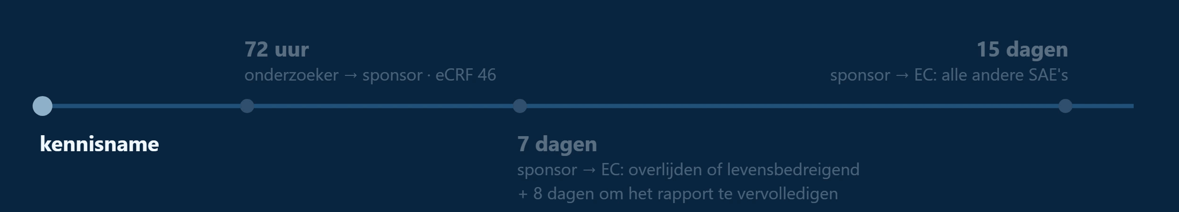
TERMIJNEN
Hoe snel
WAT U DOET
ALLEEN DE CODE
Een SAE meldt u aan de sponsor op eCRF 46, zonder onnodige vertraging en uiterlijk 72 uur na kennisname. Voor elk AE: beschrijving, begin- en einddatum, intensiteit, ernst, oorzakelijk verband, afloop.
Nooit naam, rijksregisternummer of adres; alleen de unieke deelnemerscode. De PI beoordeelt ernst, oorzakelijk verband en verwachtheid.
PARADISE · Theorie 2
Bron · protocol §6.1
Notes:
De termijnen, zoals ze in het protocol staan. Een ernstig ongewenst voorval meldt de onderzoeker aan de sponsor zonder onnodige vertraging, en uiterlijk tweeënzeventig uur nadat hij er kennis van kreeg, op eCRF 46. Dat is uw termijn. De sponsor meldt daarna aan de ethische commissie van UZ Leuven: binnen zeven dagen bij een overlijden of een levensbedreigend voorval, met nog maximaal acht dagen om het initiële rapport te vervolledigen, en binnen vijftien dagen voor alle andere ernstige voorvallen. Let op het woord kennisname: de klok start wanneer iemand van het studieteam in uw centrum het voorval kent, niet wanneer het formulier klaar is. Voor elk voorval, ernstig of niet, legt u vast: de beschrijving, begin- en einddatum, de intensiteit, of het ernstig is, het oorzakelijk verband met de studie-interventies, en de afloop. De PI van het centrum houdt de voorvallen bij en beoordeelt ernst, oorzakelijk verband en verwachtheid. En bij elke melding: alleen de deelnemerscode, nooit een naam, rijksregisternummer of adres.

Slide 68
MELDEN
Wat u meldt, en waar
Wat | Formulier | Wanneer
Nieuw ulcus | 47 · 36 · 38 | meteen, en bij elk volgend contact
Ernstig voorval (SAE) | 46 | uiterlijk 72 uur na kennisname, aan de sponsor
Ander ongewenst voorval | 46 | vastleggen zodra het bekend is
Gebrek aan een hulpmiddel | formulier gebrek; 33 bij vervanging | zodra vastgesteld, met de toestelnummers
Afwijking van het protocol | afwijkingenlog | zodra vastgesteld, zoals ze gebeurd is
Stopzetting of terugtrekking | einde studie | met de reden, als de deelnemer die wil geven
ONTHOUD
Een afwijking die u meldt, is een gegeven. Een afwijking die u niet meldt, is een fout in de data van de hele studie.
PARADISE · Theorie 2
Bron · protocol §6 · instrument_event_mapping.csv
Notes:
Alles wat u meldt, op één blad. Een nieuw ulcus: de formulieren 47, 36 en 38, meteen en bij elk volgend contact. Een ernstig voorval: eCRF 46, uiterlijk tweeënzeventig uur na kennisname, aan de sponsor. Een ander voorval: ook eCRF 46, vastgelegd zodra het bekend is. Een gebrek aan een hulpmiddel, een sensor die niet meer registreert, een zool die defect is: het formulier voor gebreken, en bij vervanging eCRF 33 met het oude en het nieuwe toestelnummer. Een afwijking van het protocol: in het afwijkingenlog, zodra vastgesteld, en zoals ze gebeurd is. En een stopzetting of terugtrekking, met de reden als de deelnemer die wil geven. Tot slot de zin onderaan, die ik u echt wil meegeven. Een afwijking die u meldt, wordt geregistreerd, niet afgestraft. Ze is een gegeven, en wij kunnen ermee rekening houden. Een afwijking die niemand meldt, is een onzichtbare fout in de data van de hele studie, en daar kan niemand meer iets aan doen.

Slide 69
TOEZICHT
Wie waakt over de veiligheid
Elke zes maanden
De coördinerend onderzoeker en de PI's van de centra bekijken het cumulatieve aantal ulcera en amputaties, per arm samengevoegd.
Signaal
Ligt voor ulcera of amputaties de ondergrens van het eenzijdige 95%-interval van het verschil (PARADISE min usual care) boven nul: een onafhankelijke review, en de EC wordt verwittigd.
Geen DMC, geen interimanalyse
Een niet-invasieve interventie, bovenop richtlijnconforme zorg; geen formele stopregels voor werkzaamheid.
Stopzetten
De onderzoeker kan de behandeling onderbreken als voortzetten niet in het belang van de deelnemer is. Sponsor, EC of overheid kunnen de studie stilleggen.
Verzekering
Foutloze aansprakelijkheid van de sponsor, volgens de wet van 7 mei 2004.
PARADISE · Theorie 2
Bron · protocolmanuscript, Monitoring en Ethics · protocol §6.3
Notes:
Wie waakt over de veiligheid. Er is geen onafhankelijk comité voor datamonitoring, en er zijn geen tussentijdse analyses van de werkzaamheid. Dat is verantwoord bij een niet-invasieve interventie die bovenop richtlijnconforme zorg komt, zonder geneesmiddel en zonder implantaat. Het toezicht is wel geformaliseerd. Elke zes maanden bekijken de coördinerend onderzoeker en de PI's van de centra het cumulatieve aantal ulcera en amputaties per arm, met overlijden als concurrerend risico. Ligt voor ulcera of voor amputaties de ondergrens van het eenzijdige 95-procentinterval van het verschil boven nul, met andere woorden, zijn er aantoonbaar meer events in de PARADISE-arm, dan volgt een onafhankelijke review en wordt de ethische commissie tegelijk verwittigd. Daarnaast kan de onderzoeker de behandeling van een deelnemer altijd onderbreken als voortzetten niet in diens belang is, en kunnen sponsor, ethische commissie of overheid de studie stilleggen. En de sponsor draagt een foutloze aansprakelijkheid voor schade die verband houdt met deelname, volgens de Belgische wet van 7 mei 2004, gedekt door een verzekering.

Slide 70
SAMENGEVAT
Zeven zinnen om te onthouden
01
Na genezing is de patiënt in remissie: ongeveer 40% recidiveert binnen het jaar.
02
Ontlasting beschermt alleen wanneer ze gedragen wordt; daarom twee normen.
03
Druknorm per doelregio: onder 200 kPa óf ≥ 25% lager dan A van dezelfde sessie.
04
Draagnorm: 80% van de waaktijd, zeven dagen per week.
05
Eén primair eindpunt, recidief over 18 maanden; therapietrouw is de mediator.
06
Usual Care: meten zonder te tonen; klinische bevindingen altijd behandelen.
07
Een SAE binnen 72 uur naar de sponsor; een afwijking altijd melden.
PARADISE · Theorie 2
Notes:
Twee sessies in zeven zinnen. Als u na vandaag alleen deze zeven onthoudt, dan weet u waarom PARADISE bestaat, wat het van u vraagt, en waar de grenzen liggen. De eerste twee zijn het waarom, de volgende drie het wat, en de laatste twee het hoe: de blindering en de veiligheid. Dan nog vier vragen.

Slide 71
TEST UZELF · VRAAG 1 VAN 4
Een deelnemer in Usual Care vraagt of haar druk goed is.
ANTWOORD
Niet tonen, niet bespreken.
Haar zorg blijft onveranderd. Ziet u een klinische afwijking, dan behandelt u die meteen, zoals altijd.
PARADISE · Theorie 2
Notes:
Vraag 1. Laat de deelnemers eerst zelf antwoorden, in de chat of hardop; een klik toont het antwoord. Het antwoord: Niet tonen, niet bespreken. Haar zorg blijft onveranderd. Ziet u een klinische afwijking, dan behandelt u die meteen, zoals altijd.

Slide 72
TEST UZELF · VRAAG 2 VAN 4
Op maand 9 ziet u bij een deelnemer in Usual Care een blaar onder metatarsaal 2.
ANTWOORD
Meteen naar de behandelend arts, en behandelen zoals in de gewone zorg.
Blindering geldt voor meetwaarden, niet voor klinische bevindingen.
PARADISE · Theorie 2
Notes:
Vraag 2. Laat de deelnemers eerst zelf antwoorden, in de chat of hardop; een klik toont het antwoord. Het antwoord: Meteen naar de behandelend arts, en behandelen zoals in de gewone zorg. Blindering geldt voor meetwaarden, niet voor klinische bevindingen. Een blaar is een pre-ulceratieve laesie, nog geen ulcus volgens de IWGDF-definitie.

Slide 73
TEST UZELF · VRAAG 3 VAN 4
Een deelnemer wordt opgenomen met een geïnfecteerd ulcus.
ANTWOORD
Het is een uitkomst én een SAE.
Ulcusformulieren 47, 36 en 38; eCRF 46 aan de sponsor binnen 72 uur na kennisname; het verband met de CMFO beoordelen.
PARADISE · Theorie 2
Notes:
Vraag 3. Laat de deelnemers eerst zelf antwoorden, in de chat of hardop; een klik toont het antwoord. Het antwoord: Het is een uitkomst én een SAE. Ulcusformulieren 47, 36 en 38; eCRF 46 aan de sponsor binnen 72 uur na kennisname; het verband met de CMFO beoordelen. De opname maakt het ernstig.

Slide 74
TEST UZELF · VRAAG 4 VAN 4
Wanneer opent de PI de envelop?
ANTWOORD
Na getekende toestemming en bevestigde geschiktheid op visite 0.
In nummervolgorde, zonder er een over te slaan, met datum, uur en deelnemerscode.
PARADISE · Theorie 2
Notes:
Vraag 4. Laat de deelnemers eerst zelf antwoorden, in de chat of hardop; een klik toont het antwoord. Het antwoord: Na getekende toestemming en bevestigde geschiktheid op visite 0. In nummervolgorde, zonder er een over te slaan, met datum, uur en deelnemerscode.

Slide 75
REFERENTIES · 1 VAN 3
Waar de cijfers vandaan komen
1
Abbott CA, Chatwin KE, Foden P, e.a. Innovative intelligent insole system reduces diabetic foot ulcer recurrence at plantar sites. Lancet Digit Health 2019;1:e308–18.
2
Armstrong DG, Boulton AJM, Bus SA. Diabetic foot ulcers and their recurrence. N Engl J Med 2017;376:2367–75.
3
Bus SA, Haspels R, Busch-Westbroek TE. Evaluation and optimization of therapeutic footwear using in-shoe plantar pressure analysis. Diabetes Care 2011;34:1595–600.
4
Bus SA, Waaijman R, Arts M, e.a. Effect of custom-made footwear on foot ulcer recurrence in diabetes (DIAFOS). Diabetes Care 2013;36:4109–16.
5
Bus SA, van Netten JJ. A shift in priority in diabetic foot care and research: 75% of foot ulcers are preventable. Diabetes Metab Res Rev 2016;32(S1):195–200.
6
Bus SA, Sacco ICN, Monteiro-Soares M, e.a. Guidelines on the prevention of foot ulcers in persons with diabetes (IWGDF 2023). Diabetes Metab Res Rev 2024;40:e3651.
7
Hulshof CM, van Netten JJ, Busch-Westbroek TE, e.a. The predictive value of cumulative plantar tissue stress on future plantar foot ulceration. Diabet Med 2025;42:e70099.
8
Kerr M, Barron E, Chadwick P, e.a. The cost of diabetic foot ulcers and amputations to the NHS in England. Diabet Med 2019;36:995–1002.
PARADISE · Theorie 2
Notes:
De volledige referenties. Elke referentie is op 27 september 2026 nagelezen in PubMed of in de volledige tekst; de cijfers op de dia's zijn letterlijk overgenomen uit de abstracts of de resultatensecties. Wie de sessie wil herbekijken of een bron wil opzoeken, vindt ze hier.

Slide 76
REFERENTIES · 2 VAN 3
Waar de cijfers vandaan komen
9
Lincoln NB, Radford KA, Game FL, Jeffcoate WJ. Education for secondary prevention of foot ulcers in people with diabetes: an RCT. Diabetologia 2008;51:1954–61.
10
Loudon K, Treweek S, Sullivan F, e.a. The PRECIS-2 tool: designing trials that are fit for purpose. BMJ 2015;350:h2147.
11
Lutjeboer T, van Netten JJ, Postema K, Hijmans JM. Validity and feasibility of a temperature sensor for measuring use and non-use of orthopaedic footwear. J Rehabil Med 2018;50:920–6.
12
Michie S, van Stralen MM, West R. The behaviour change wheel. Implement Sci 2011;6:42.
13
Morbach S, Kersken J, Lobmann R, e.a. The German and Belgian accreditation models for diabetic foot services. Diabetes Metab Res Rev 2016;32(S1):318–25.
14
Prompers L, Schaper N, Apelqvist J, e.a. Prediction of outcome in individuals with diabetic foot ulcers: the EURODIALE study. Diabetologia 2008;51:747–55.
15
Staniszewska A, Game F, Nixon J, e.a. Development of a core outcome set for studies assessing interventions for diabetes-related foot ulceration. Diabetes Care 2024;47:1958–68.
PARADISE · Theorie 2
Notes:
De volledige referenties. Elke referentie is op 27 september 2026 nagelezen in PubMed of in de volledige tekst; de cijfers op de dia's zijn letterlijk overgenomen uit de abstracts of de resultatensecties. Wie de sessie wil herbekijken of een bron wil opzoeken, vindt ze hier.

Slide 77
REFERENTIES · 3 VAN 3
Waar de cijfers vandaan komen
16
van Netten JJ, Bus SA, Apelqvist J, e.a. Definitions and criteria for diabetes-related foot disease (IWGDF 2023). Diabetes Metab Res Rev 2024;40:e3654.
17
van Netten JJ, Vossen LE, Driebergen FM, e.a. Short-term efficacy of a multi-modal intervention program to improve custom-made footwear use. J Clin Med 2025;14:3635.
18
Vossen LE, Van Netten JJ, Hulshof CM, e.a. An integrated personalized multimodal intervention improves adherence to custom-made footwear (DIASSIST). Diabetes Care 2026;49:1384–94.
19
Waaijman R, Keukenkamp R, de Haart M, e.a. Adherence to wearing prescription custom-made footwear in patients with diabetes. Diabetes Care 2013;36:1613–8.
20
Waaijman R, de Haart M, Arts MLJ, e.a. Risk factors for plantar foot ulcer recurrence in neuropathic diabetic patients. Diabetes Care 2014;37:1697–705.
21
ISO 14155:2020, klinisch onderzoek van medische hulpmiddelen.
22
PARADISE Protocol S71769 v1.0 (17 mei 2026); protocolmanuscript (september 2026); beslissingen van de PI en het team, augustus–oktober 2026.
PARADISE · Theorie 2
Notes:
De volledige referenties. Elke referentie is op 27 september 2026 nagelezen in PubMed of in de volledige tekst; de cijfers op de dia's zijn letterlijk overgenomen uit de abstracts of de resultatensecties. Wie de sessie wil herbekijken of een bron wil opzoeken, vindt ze hier.

Slide 78
CONTACT
Vragen?
JANOU DE BUYSER
PROF. DR. KEVIN DESCHAMPS
janou.debuyser@kuleuven.be
kevin.deschamps@kuleuven.be
Coördinerend onderzoeker · dagelijkse opvolging
Promotor · wetenschappelijke vragen
Notes:
Tot slot. Voor praktische vragen over inclusies, metingen, formulieren en sensoren kunt u bij Janou terecht; voor wetenschappelijke vragen en afspraken op het niveau van uw centrum bij Kevin Deschamps. De volgende sessies: gezondheidseconomie en procesevaluatie online op 8 december, de technologie bij u in het centrum, van eind november tot januari, datacollectie en vragenlijsten online op 12 januari, vanaf december de eerste SEBIA-training, en in januari de droogloop voor de podologen. Dank voor uw aandacht, en voor de kritische vragen: die maken de studie beter.

